Slide 1

大阪府
令和４年度 大阪府行政経営の取組み
令和４年2月
大 阪 府

Slide 2
【はじめに】
「大阪府行政経営の取組み」は、「行財政改革推進プラン（案）（平成27～29年度）」終了後も、
「自律的で創造性を発揮する行財政運営体制の確立」に向けた改革の取組みを継続するため、毎年度の
府の取組みをまとめているものです。
府のみならず、府民・企業・市町村・国など、社会全体で課題解決する「新たな行政経営の取組み」と、
毎年度の予算査定、出資法人、公の施設の点検結果等を通じた「健全で規律ある行財政運営」を通じ
て、大阪府は、今後もたゆみない改革を進めていきます。

Slide 3
目 次
１ 行政経営のめざす姿 ・・・・・・・・・・・・・・・・・・・・・・・・・・・・・・・・・・・・・・・・・・・・・・・・・・・
（１）現状認識 ・・・・・・・・・・・・・・・・・・・・・・・・・・・・・・・・・・・・・・・・・・・・・・・・・・・・・・・・・・・
（２）目標 ・・・・・・・・・・・・・・・・・・・・・・・・・・・・・・・・・・・・・・・・・・・・・・・・・・・・・・・・・・・・・・・
（３）行動指針 ・・・・・・・・・・・・・・・・・・・・・・・・・・・・・・・・・・・・・・・・・・・・・・・・・・・・・・・・・・・
２ 新たな行政経営の取組み ・・・・・・・・・・・・・・・・・・・・・・・・・・・・・・・・・・・・・・・・・・・・・・・・
（１）デジタル行政の推進 ・・・・・・・・・・・・・・・・・・・・・・・・・・・・・・・・・・・・・・・・・・・・・・・・・・・・
（２）効果的な情報発信 ・・・・・・・・・・・・・・・・・・・・・・・・・・・・・・・・・・・・・・・・・・・・・・・・・・・・
（３）より幅広い共創の仕組みづくり ・・・・・・・・・・・・・・・・・・・・・・・・・・・・・・・・・・・・・・・・・・・・
（４）働き方改革 ・・・・・・・・・・・・・・・・・・・・・・・・・・・・・・・・・・・・・・・・・・・・・・・・・・・・・・・・・・・
３ 健全で規律ある行財政運営 ・・・・・・・・・・・・・・・・・・・・・・・・・・・・・・・・・・・・・・・・・・・・・・・
（１）組織運営体制 ・・・・・・・・・・・・・・・・・・・・・・・・・・・・・・・・・・・・・・・・・・・・・・・・・・・・・・・
（２）財政運営 ・・・・・・・・・・・・・・・・・・・・・・・・・・・・・・・・・・・・・・・・・・・・・・・・・・・・・・・・・・・
①歳入確保 ・・・・・・・・・・・・・・・・・・・・・・・・・・・・・・・・・・・・・・・・・・・・・・・・・・・・・・・・・・・
②歳出改革 ・・・・・・・・・・・・・・・・・・・・・・・・・・・・・・・・・・・・・・・・・・・・・・・・・・・・・・・・・・・
（３）出資法人等の改革 ・・・・・・・・・・・・・・・・・・・・・・・・・・・・・・・・・・・・・・・・・・・・・・・・・・・・・
（４）公の施設の改革 ・・・・・・・・・・・・・・・・・・・・・・・・・・・・・・・・・・・・・・・・・・・・・・・・・・・・・・
＜具体的取組み編＞ ・・・・・・・・・・・・・・・・・・・・・・・・・・・・・・・・・・・・・・・・・・・・・・・・・・・・・・・・・・
１
２
３
４
5
6
19
25
37
40
41
42
43
43
44
47
48

Slide 4
１ 行政経営のめざす姿
（１）現状認識
（２）目標
（３）行動指針
1

Slide 5
（１）現状認識
○ 人口減少・高齢化の同時進行、低所得層の増加などの課題が浮き彫りになる中、大阪の成長の実現と安全・安心の確保を同時に図っていかなければなりません。
また、新型コロナウイルス感染症への適切な対応も引き続き求められています。
○ そのため、大阪府は、財政規律を堅持し、課題に的確に対応しうる行財政運営体制の確立に取り組んでいます。
○ 一方、社会においては、社会課題の解決に挑む企業の増加や個人の社会参加意欲の高まりに加え、コロナへの対応を機にデジタル技術の活用や働き方の見直しが一層進むなど、前向きな変化の兆しもみられます。
○ ポストコロナを見据え、持続可能な社会を構築^{*1}していくため、府は、府民・企業・市町村・国との連携を深め社会全体で課題解決する「起点」としての役割を果たすとともに、新たな技術も活用し、従来の手法や発想に捉われない行政経営を行っていく必要があります。
(*1) 大阪府は、2025年大阪・関西万博の開催都市として、先頭に立ってSDGsの達成に貢献する「SDGs先進都市」をめざしている。
SDGsとは、2015年の国連持続可能な開発サミットで採択された「持続可能な開発のための2030アジェンダ」で設定された国際目標。
「誰一人取り残さない持続可能な世界の実現」に向け、大胆に変革していくことを基本理念に、経済・社会・環境の三側面から、持続的社会の実現に向け総合的に取り組んでいくこととしている。
2

Slide 6
（２） 目標
○ 社会全体で課題解決していくためには、行政だけでなく、府民、団体、企業などの多様
なプレーヤーが、中長期的にめざす社会の姿を共有していることが重要です。
《めざす社会の姿》
① 府民の生活の質（QoL）を向上させつつ、社会保障や環境の基盤が持続可能な形で
次世代に引き継がれている。
② 学びや活躍の機会の提供を通じ、多様な人材が社会の担い手として育まれ、全員参
加型の社会が形成されている。
③ 生活と経済活動を支えるインフラについて、中長期を見通し、最少の経費で最適な
設計・運営が行われている。
○ この「めざす社会の姿」を追求していくため、府は、引き続き、「自律的で創造性を
発揮する行財政運営体制の確立」に向け、取り組みます。
3

Slide 7
（３）行動指針
○ 「自律的で創造性を発揮する行財政運営体制の確立」に向け、行財政改革推進プラン（案）
に掲げた「組み換え（シフト）」と「強みを束ねる」を改革の視点に、次の行動指針のもと、
着実に成果を生み出していきます。
① 発 見 ～多様な「知」と交わり、新たな「気づき」を得る
外部の多様な価値観・アイデア・テクノロジーとの積極的な交流を通じ、課題の発見や解決に向けた新たな「気づき」が生まれやすい環境をつくる。
② 選 択 ～多様なプレーヤーを束ね、より良い道筋を見出す
様々な社会課題解決に臨む多様なプレーヤーを束ねる「起点」となり、社会全体としてより最適な解決方法を選択する。
③ 実 践 ～固定観念に捉われず、新しい取組みに挑戦する
社会のあり方や府民ニーズの変化を見据え、様々な技術を柔軟に取り入れながら、従来の発想や手法に捉われない最適な解決方法を大胆に実践する。
改革の継承と深化
H27～H29
行財政改革推進プラン（案）
H30～「行政経営の取組み」
中長期的な視点も持ちつつ、単年度の取組みとして、毎年2月公表
新たな発想・視点からの行政展開
自律的な行財政マネジメント
新たな行政経営の取組み
持続可能で安定的な財政運営の実現
健全で規律ある行財政運営
4

Slide 8
２ 新たな行政経営の取組み
（１）デジタル行政の推進
（２）効果的な情報発信
（３）より幅広い共創の仕組みづくり
（４）働き方改革
5

Slide 9
（１）デジタル行政の推進
○ ICT技術を最大限に活かしたデジタルトランスフォーメーション（DX ^{*2} ）を進め、住民の生活の質（QoL）の向上を実現する、デジタル行政の推進に取り組みます。
大阪スマートシティ戦略の推進
データの利活用の推進
①オープンデータ^{*3}
②大阪広域データ連携基盤（ORDEN）の整備
③データ分析に基づいた効果的な政策立案（EBPM^{*4}）
行政手続きのオンライン化
３つのレス^{*5}の推進
SNS・AI等を活用した相談体制の充実
AI・RPA^{*6}を活用した業務の効率化
デジタル技術を活用した都市基盤施設の維持管理
①大阪府都市基盤施設維持管理データベースシステム
②大阪府道路･河川･公園通報システム
《具体的な取組み》
(*2) 新たな価値を創造することを目的に、デジタル技術の駆使によって既存の枠組みを変化させること。
(*3) 国、地方公共団体及び事業者が保有する官民データのうち、国民誰もがインターネット等を通じて容易に利用（加工、編集、再配布等）できるよう、①営利目的、非営利目的を
問わず二次利用可能なルールが適用されたもの、②機械判読に適したもの、③無償で利用できるもの、のいずれの項目にも該当する形で公開されたデータ。
(*4) Evidence-Based Policy Makingの略。証拠に基づく政策立案。政策の企画をその場限りのエピソードに頼るのではなく、政策目的を明確化したうえで合理的根拠（エビデンス）
に基づくものとすること。
(*5) はんこレス、ペーパーレス、キャッシュレスの３つの取組みをいう。
(*6) Robotic Process Automationの略。ソフトウェアロボットによる業務自動化の取組み。人が行うパソコン上の作業手順をソフトウェアロボットに覚えさせることで、
パソコン操作を自動化することができる。
6

Slide 10
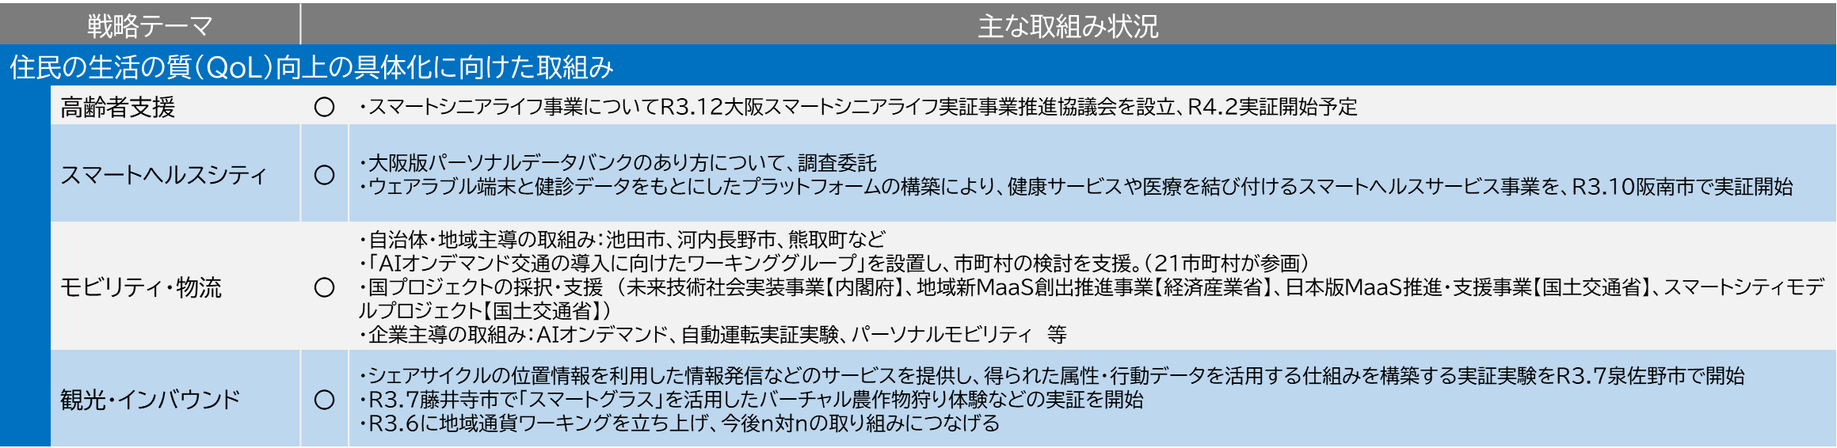
＜参考事例１＞
◆大阪スマートシティ戦略の推進 【スマートシティ戦略部 戦略推進室 戦略企画課】
・令和2年3月、大阪モデルのスマートシティの基盤を確立し、e-OSAKA（先端技術を活用することで住民が笑顔にな
る大阪）を実現するための戦略「大阪スマートシティ戦略ver.1.0」を策定。
・令和4年3月、大阪のスマートシティを取り巻く環境の変化を踏まえ、戦略ver.2.0を策定予定。
《スマートシティ戦略ver.1.0に基づく取組み》
目 的
基本姿勢
大阪・関西万博に向けた取組み
大阪モデルのスマ—トシティの実現
戦略推進の３つの基本姿勢
2025年大阪・関西万博に向け、大胆な規制緩和等を活用することにより、「未来社会の実験場」にふさわしい、世界に類のない最先端技術を実証・実装
住民QoLの向上
住民が実感できるかたちで、「生活の質（QoL）の向上」をめざすことが主目的
大阪府域全体の取組み
公民連携
（マッチング）
公民連携による「民間企業との協業」が大前提
住民生活の質（QoL）の向上や都市機能の強化を図っていくため、世界の先進都市等の事例も参考にしながら先端技術を積極的に活用し、スマートシティの基盤を確立
社会実装
「技術実験」に留まらず、「社会実装」まで追求する
これまでの取組み
△：調査研究 ○：事業着手 ◎：想定以上
（n対n：多対多、複数対複数の関係をいう）
7

Slide 11
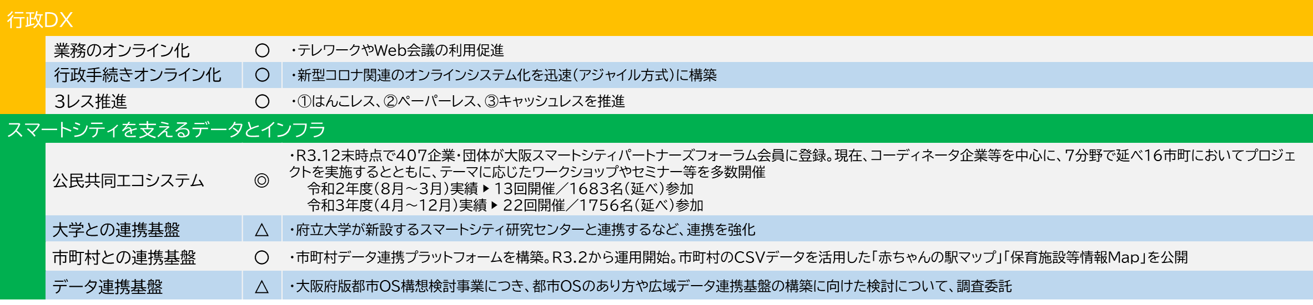
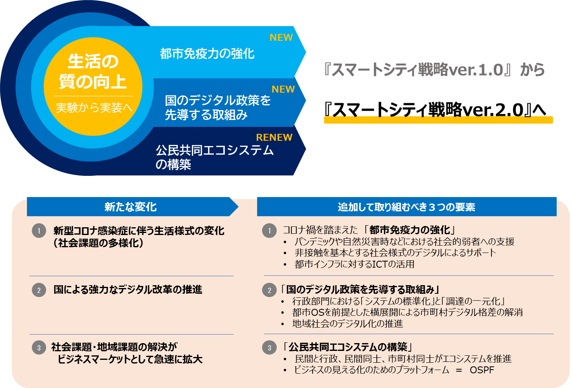
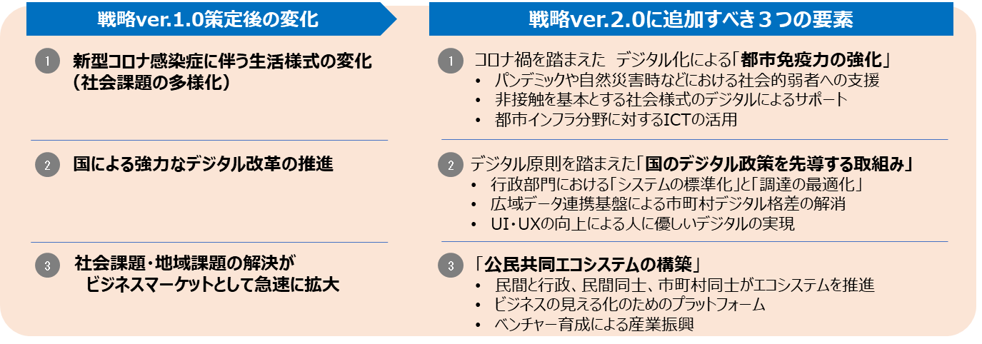
＜参考事例１＞
◆大阪スマートシティ戦略の推進（つづき） 【スマートシティ戦略部 戦略推進室 戦略企画課】
《スマートシティ戦略ver.1.0に基づく取組み》（つづき）
これまでの取組み（つづき）
*7
*8
*9
*9
《スマートシティ戦略ver.2.0の策定》
国による強力なデジタル改革の推進など、大阪のスマートシティを取り巻く環境の変化を踏まえ、「追加して取り組むべき３つの要素」を盛り込んだ、戦略ver.2.0を策定予定（R4.3）。
*10
*10
*8
（UI:ユーザーインターフェイス
UX:ユーザーエクスペリエンス）
*8
(*7) 機能単位の小さなサイクルで、計画から設計・開発・テストまでの工程を繰り返すことにより開発を進め、速やかにソフトウェアやシステムをリリースすることに適した
（agile＝素早い・俊敏な）開発手法。
(*8) 行政機関と民間企業が共同で社会課題の解決をめざすための持続的な連携体系のこと。
(*9) スマートシティを実現しようとする地域が共通的に活用する機能が集約され、様々な分野のサービスの導入を容易にさせることを実現するITシステムの総称。
(*10) 災害や感染症等の危機事象発生時をはじめ、急激な経済危機など、近年増加傾向にある突発的な事象に対して柔軟かつ迅速に即応できる都市の力。
8

Slide 12
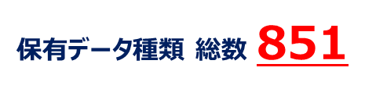
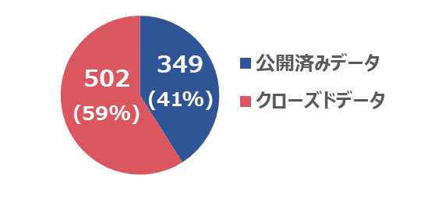
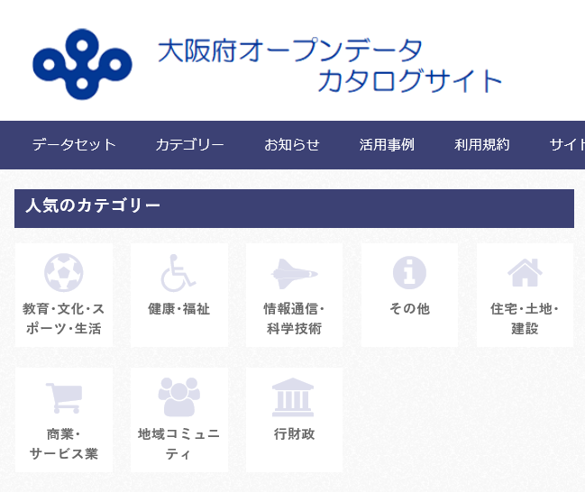
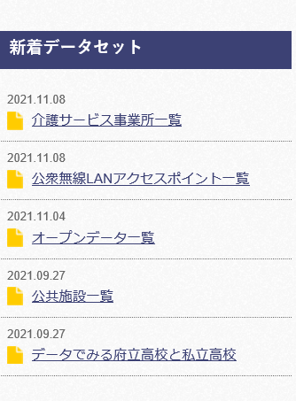
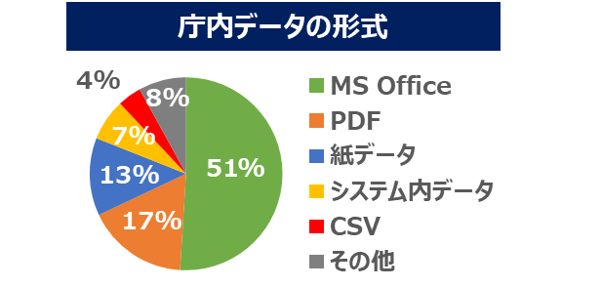
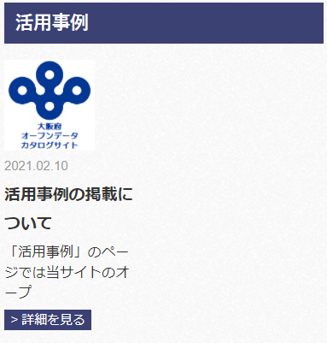

＜参考事例２＞
◆データの利活用の推進①
《オープンデータ^{*3} 》【スマートシティ戦略部 戦略推進室 戦略企画課】
令和3年度、全部局が直近2年間に作成（更新）した行政データの棚卸調査を実施。調査結果を踏まえ、オープンデータサイトに掲載するデータについて、csv等利用しやすいデータ形式で掲載数を増やしていく予定。
オープンデータサイトについては、掲載データの検索を容易にするカタログ機能や、オープンデータの活用事例を掲載できる機能を備えたサイトへとリニューアル。市町村へもノウハウを共有し、26市町村が新たにオープンデータサイトを開設。
クローズドデータ^{*11}のうち、学術研究目的であれば利活用が可能なものについては、大学等の研究機関とのEBPM ^{*4}の取組みを促進。
行政データの棚卸調査結果
オープンデータサイトのカタログ機能の充実
府の行政データの保有状況
掲載データを随時追加
公開済みデータのうち、現在、オープンデータサイトに掲載のないデータについて、今後、サイトに掲載予定
掲載データをカテゴリー分けし、検索を容易に
csv等、機械判読性の高い形式での公開によるオープンデータの質の向上
オープンデータの活用事例を掲載できる機能も付加
(*3) 国、地方公共団体及び事業者が保有する官民データのうち、国民誰もがインターネット等を通じて容易に利用（加工、編集、再配布等）できるよう、①営利目的、非営利目的を
問わず二次利用可能なルールが適用されたもの、②機械判読に適したもの、③無償で利用できるもの、のいずれの項目にも該当する形で公開されたデータ。（再掲）
(*4) Evidence-Based Policy Makingの略。証拠に基づく政策立案。政策の企画をその場限りのエピソードに頼るのではなく、政策目的を明確化したうえで合理的根拠（エビデンス）
に基づくものとすること。（再掲）
(*11) ここでは、府が保有しているデータのうち、現在、府のホームページに公開していないデータをいう。なお、これらのうち、個人情報が含まれる場合であっても、
大阪府個人情報保護条例第8条第2項第5号における「個人情報の利用及び提供の制限」にかかる例外に挙げられている「学術研究目的」であれば、利活用が可能と
されている（本人又は第三者の権利利益を不当に侵害するおそれがあると認められるときを除く）。
9

Slide 13
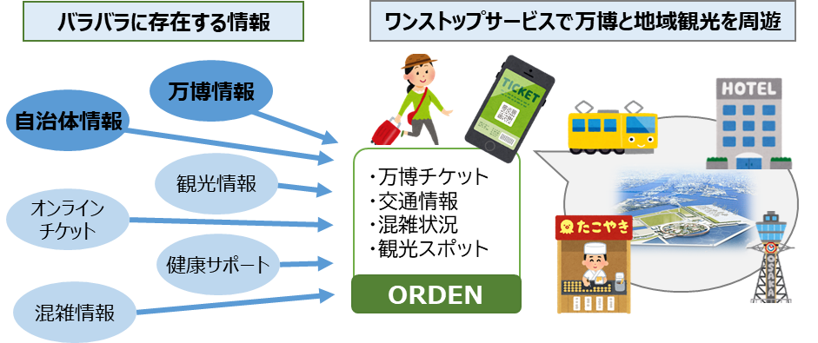




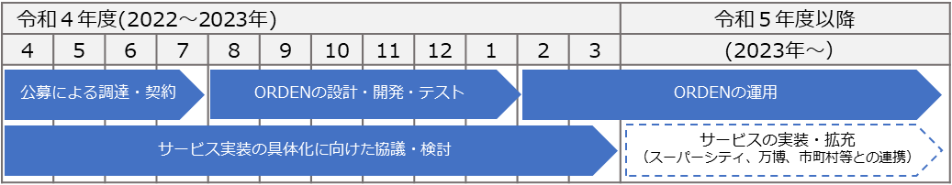
＜参考事例３＞
◆データの利活用の推進②
《大阪広域データ連携基盤（ORDEN）の整備 》【スマートシティ戦略部 戦略推進室 戦略企画課】
・公民の様々なデータの流通・連携を促進し、府民の利便性向上につながるサービスの創出等につなげていくため、
スマートシティの実現に不可欠な社会インフラである、データ連携基盤を整備。
・令和4年度は、国によるスーパーシティ型国家戦略特別区域の指定後に、スーパーシティにおけるデータ連携等を
行うためのシステムを構築。順次機能拡張をめざす。
* ORDEN（オルデン）とは…『Osaka Regional Data Exchange Network』の頭文字
令和4年度の整備内容
①コミュニケーション基盤
オプトイン（個人情報の取得に係る本人の同意）によるID登録及び個人のニーズに合わせたパーソナライズサービスを提供するためのインター
フェースを整備
②データ連携基盤 ＜令和4年度は一部機能の整備＞
公民が持つヒト・モノの多様なデータを連携・流通させ、異なる主体、異なるサービス間でのデータ共有によるサービスの高度化を実現するための
基盤を整備
＜ORDENの構造（イメージ）＞
＜ORDENによるサービス例：万博／スーパーシティ＞
サービス
例
ルート
最適化
高齢者
支援
健康
づくり
大阪
観光
子育て
支援
行政
手続
大阪広域
データ
連携基盤
【ORDEN】
①コミュニケーション基盤
１つのIDでパーソナライズ化されたサービスを提供
②データ連携基盤
多様なデータを連携・流通させ、サービスを高度化
データ
行政データ
民間データ
※令和4年度事業は上記網掛けの「①コミュニケーション基盤」及び
スーパーシティに関連する「②データ連携基盤」の一部機能を整備
例）チケット情報や交通情報から、万博来場者へ、混雑を避けつつ、
その人の趣向に合わせた府域の観光スポットへの周遊体験にも
つながるような最適なルート案内を実施
今後のスケジュール（予定）
10

Slide 14
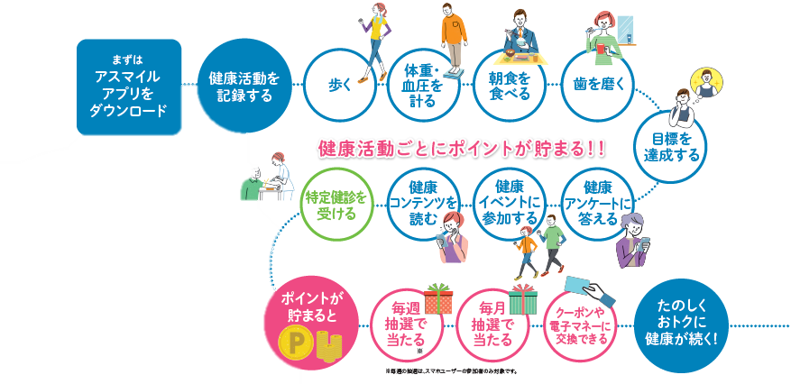





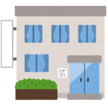
＜参考事例４＞
◆データの利活用の推進③
《データ分析に基づいた効果的な政策立案（EBPM^{*4}）》
■大阪府健康づくり支援プラットフォーム整備等事業
【健康医療部 国民健康保険課・健康づくり課】
■被保護者健康管理支援事業
【福祉部 地域福祉推進室 社会援護課】
健康サポートアプリ「アスマイル」を通じて、府民の主体的な健康づくりを促すとともに、蓄積したデータを分析し、個人の健康づくりや市町村の新たな保健事業の展開に活用。
生活保護受給者（被保護者）の受診状況等のデータ（レセプト情報）及び生活・健康状況の聴取結果から、被保護者の健康・医療の傾向・課題を把握したうえで、被保護者の健康管理を支援。
府 民
①歩数や特定健診受診等に
応じて府民にポイントを付与
①現状課題の把握・分析
レセプト情報等から分析した、被保護者の現状・課題をもとに、福祉事務所ごとに、
医療・健康傾向を把握し、それを踏まえた支援内容を決定
各福祉事務所の傾向を踏まえた支援内容の例
A福祉事務所
B福祉事務所
頻回受診者が多い
頻回受診の要因を確認し、
適正受診に向けて医療機関等と連携した支援を実施
重複服薬者が多い
重複投薬の防止など、
医薬品の適正使用に係る
普及啓発
②府民の健康行動に係るデータや
特定健診等のデータを蓄積
大阪府
大学・研究機関
○効果的な保健事業企画
○データヘルス^{*12}推進
データ提供
PHR^{*13}ﾃﾞｰﾀﾍﾞｰｽ
連 携
データ
提供
連携
○データ分析・研究
②健康管理支援の実施
③蓄積したデータの分析・活用
大学等研究機関や企業等との連携により、
蓄積したデータを効果的な施策立案に役立てる。
福祉事務所・保健所・町村（保健センター）等の関係機関が連携し、ケースワーカーによる健康管理支援（健康診査の受診勧奨、医療機関の受診行動の適正化）及び保健師による保健指導を実施
市町村
○効果的な保健事業企画
○データヘルス^{*12}推進
R3.12～
③効果検証（支援手法の見直し）
《データを活用した「健康予測AIモデル」》 ※国保被保険者を対象
特定健診結果から、将来の生活習慣病（糖尿病、脂質異常症、高血
圧）の発症確率を予測する仕組みを構築 ⇒アスマイル に搭載
上記関係機関による連携会議において、健康管理支援結果（データ）の効果分析を実施
上記効果分析の結果を踏まえ、今後の支援内容を決定
今後さらに、蓄積したデータを個人の健康づくりや施策に有効に活用
(*4) Evidence-Based Policy Makingの略。証拠に基づく政策立案。政策の企画をその場限りのエピソードに頼るのではなく、政策目的を明確化した上で合理的根拠（エビデンス）に基づくものとすること。（再掲）
(*12) 医療保険者が、電子的に保有された健康医療情報を活用した分析を行った上で行う、加入者の健康状態に即したより効果的・効率的な保健事業。
(*13) Personal Health Record。参加者本人の健康情報（体重・血圧・歩数等の運動データ等）のこと。
11

Slide 15
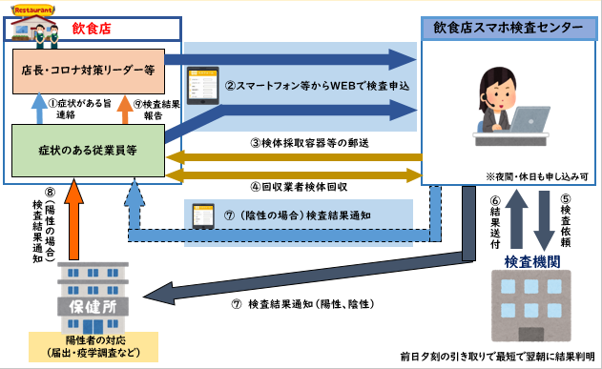





＜参考事例５＞
◆行政手続きのオンライン化 【スマートシティ戦略部 デジタル行政推進課】
・クラウドサービス等を活用した手続きのオンライン化を進め、新型コロナウイルス感染症対策関連業務を迅速に展開。
・今後、府民や事業者が窓口に出向くことなくいつでも手続きが行えるよう、コロナ対策業務以外の申請手続きについても、より便利な電子申請システムへの移行を進め、府民等の利便性向上を加速させる。
取組状況
（事例①）
引き続き、コロナ関連の申請等をWebで行えるシステムを構築
【R3年度コロナ関連申請受付件数：約50万件（R3.12時点）】
・営業時間短縮協力金の支給
《昨年度のオンライン化》 《今年度の改良点》
・感染防止認証ゴールドステッカーの発行
《一般的なオンライン化》 《本業務におけるオンライン化》
（事例②）
高齢者施設等の職員や入所者等がWebでコロナの検査申込みできる
「スマホ検査センター」を約3週間で構築し、飲食店向けにも展開
Web申込み後、
申請書を郵送
押印廃止を受け、申請書の郵送を不要とし、Web完結申請フォームを構築
申請はWebで、
審査はオフライン又は別システム
業務フローを予め精査し、申請から審査までを一括してWebで行えるシステムを構築
住民・事業者
大阪府
電子申請
より多機能で利便性の高い「次期電子申請システム」への移行
R4年度に次期システムを調達し、順次、新システムでの申請受付に移行する
（現行システムはR4を目途に運用終了）
現在の汎用電子申請システム（約400件の申請・届出に対応中） | 次期電子申請システム
初期導入から15年経過。 個々の業務内容やフローに適した申請フォームを構築できない、添付書類の容量上限が少ない、スマートフォン画面に対応していない等、近年の府民ニーズに対応しきれていない。 | 手続きの特性に応じて柔軟かつ迅速に、申請フォームの構築や審査フローの設定ができる等、府民の利便性向上及び職員の負担軽減に資するシステムに移行。 新たに、本人確認のための電子署名、審査及び差し戻し訂正、許可証等の電子交付、マイページで履歴や進捗状況照会の機能等を付加。
12

Slide 16

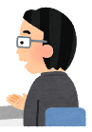
＜参考事例６＞
◆３つのレスの推進 【スマートシティ戦略部 デジタル行政推進課】
スマートシティ戦略に基づき、府民の利便性向上の３つのレスを推進。
《はんこレス》
府民や事業者から提出される申請書等について、押印義務見直し指針を策定し、全庁で見直しを実施。
取組状況
認印 法令による制約がない認印（約3,900件） ⇒ 押印義務を撤廃（R2年度～）
法令による制約がある認印（約70件） ⇒ 国の動きに応じて対応（随時）
実印（約1,000件） ⇒ 半数以上（約660件）の押印義務を撤廃（R2年度～）
《ペーパーレス》
府が主催又は庁内で実施する全ての会議、打ち合わせのペーパーレス化をめざす。
取組状況
《令和4年度》
定例的な会議のペーパーレス会議率 90％、用紙削減率 H30年
度比▲16% をめざす
ペーパーレス化の具体的な手法や取組事例を示す「ペーパーレス会議指針」を
策定（R2年度）
タブレット端末や液晶モニター等、ICT環境を整備（同上）
知事・副知事レクの原則ペーパーレス化（R3年度）
ペーパーレス会議率： 34.3 %（R3.8時点）
用紙削減率：H30年度比▲7.9%（R2年度）
《キャッシュレス》
施設や事務におけるキャッシュレス化について、効果検証を行いながら、さらなる充実に向けて検討する。
取組状況
◆公の施設におけるキャッシュレス
【財務部 行政経営課】
・万博記念公園、国際会議場、花の文化園、府営公園、府営駐車場、門真スポーツセンター、臨海スポーツセンターにおける一部の料金について、キャッシュレス決済が可能
・指定管理者の選定基準に「利用料金の徴収等におけるキャッシュレス化の推進」を追加（R2.7）
・スマートフォン決済事業者と連携協定を締結（R3.8）⇒ 指定管理者が負担する決済手数料を割引きし、指定管理者の負担を軽減
◆行政サービスに係る手数料収納におけるキャッシュレス
【会計局 会計総務課、スマートシティ戦略部 デジタル行政推進課】
・本庁（本館、別館及び咲洲庁舎）の手数料納付窓口において、新たにクレジットカード決済・電子マネー決済・スマートフォン決済を導入（R2.12）
・次期電子申請システムでも現行システム同様、手数料のキャッシュレス決済機能を付加し、手続きのオンライン完結による利便性向上を図る（R4年度）
◆府税の収納におけるキャッシュレス
【財務部 税務局 徴税対策課】
・自動車税（種別割）についてクレジットカード納税、自動車税（環境性能割）・府たばこ税・狩猟税を除く府税についてスマートフォンアプリによる納税が可能
13

Slide 17
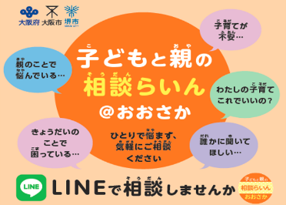













＜参考事例７＞
◆ SNS等を活用した相談体制の充実
SNSを活用することにより多様な相談体制を構築するなど、相談手法を多様化し、府民の悩みにきめ細やかに対応。
《児童虐待防止相談》【福祉部 子ども室 家庭支援課】
※今後、国が整備するシステムに移行予定
家庭での不安や子育ての悩みなどを気軽に相談してもらい、児童虐待の未然防止・早期発見・早期対応を図るため、府内在住の子ども及び保護者を対象に、大阪市・堺市と共同でLINEを活用した児童虐待防止相談を実施。
LINE相談員（※）による対応
大阪府在住の子ども及び保護者
【府内統一窓口】
LINE相談員による対応
管轄する児童相談所等に連絡
子ども家庭センター（大阪府）
※「臨床心理士」「公認心理師」など
の専門家
こども相談センター（大阪市）
子ども相談所（堺市）
相談
●相談
・子育ての悩み
・親子のかかわり方 等
児童相談所虐待対応ダイヤル「１８９」
※府外の相談者等には「１８９」を案内
【対応】
・助言
・市町村など関係機関を案内 等
【対応】
・安全確認 ・一時保護
・在宅指導、通所指導
・関係機関との見守り支援
・警察との連携 等
・虐待事案については、管轄
する児童相談所等へ連絡
《こころの相談》【健康医療部 保健医療室 地域保健課】
若年者の様々な悩みに応じたきめ細やかな支援を行うため、LINEを活用した相談を実施。
※並行して、SNSによるこころの相談事業の充実をめざし、以下の大学と新型コロナウイルスに関するSNS相談の内容を分析する共同研究を実施
◆京都大学こころの未来研究センター 新型コロナウイルス関連状況下の人々の心理反応を明らかにし、SNSカウンセリングシステムの構築をめざす（研究期間：R2.8.7～R4.8.6）
◆大阪大学・奈良先端科技術大学院大学 悩みや問題の明確化や整理などにより、効率的・効果的な相談対応システムの開発をめざす（研究期間：R2.10.1～R4.9.30）
《教育相談》【教育庁 教育センター】
子どもを対象に、LINEを活用し、いじめ・不登校・進路などの相談を実施。
《女性相談》【府民文化部 男女参画・府民協働課】
様々な悩みを抱える女性に対する相談体制の充実を図るため、チャット相談専用システム（CureTime）を活用した相談を実施。
14

Slide 18





＜参考事例８＞
◆AIを活用した相談体制の充実（AIチャットボット）
・「AIチャットボット」とは、あらかじめ作成した質問と回答の中から、自動で回答を選択してやりとりを行う「自動会話
プログラム」。
・これまで、コールセンター等で対応していた問い合わせについて、AIチャットボットを活用することにより、24時間
いつでも対応可能となるなど、府民サービスの向上及び業務効率化を実現。
《導入効果》
導入前
導入後
コールセンターや
窓口（電話・訪問）への
相談が主
簡易な質問は
チャットボットで完結!
各種相談
各種相談
コールセンター
AIチャットボット
コールセンター
FAQ
窓 口
窓 口
FAQ
主な課題
導入期待効果
◆ 電話による問い合わせは、問い合わせ可能時間が限定的。
問い合わせが急増すると、窓口の負担も増加。
◆ ホームページ上のFAQの項目が多岐にわたる場合、解決
したい質問に到達するのに時間がかかる。
◆ 府民は24時間いつでも問い合わせが可能に。
⇒府民の利便性が向上
◆ 窓口への問い合わせが減少し、限られたマンパワーを他の
業務に振り分けることが可能に。 ⇒業務の効率性が向上
《主な導入事例》
■大阪コロナ追跡システム相談（同システムの基本事項や登録方法等に係る相談や情報提供を実施）【スマートシティ戦略部 戦略推進室 地域戦略推進課】
■消費生活相談（消費生活に関する定型的（簡易）な相談や情報提供を実施）【府民文化部 消費生活センター】
15

Slide 19










＜参考事例９＞
◆AI・RPA^{*6}を活用した業務の効率化 【スマートシティ戦略部 デジタル行政推進課】
《音声認識技術（AI）を活用した議事録作成》
《RPA^{*6}を活用した庁内業務の効率化》
AIによる音声認識技術を使い、議事録作成業務を効率化
府職員がパソコン上で行っている単純な繰り返し作業をRPA^{*6}により自動化し、業務を効率化
（導入前）
（令和3年度活用事例）
・会議中に職員が発言をメモとり
・加えて後日ボイスレコーダーを
聞きながら作成
・所要時間は会議時間の3倍程度
業務名 | 業務内容
時間外集計報告業務 | システムから各職員の残業時間を抽出し、Excelで集計
予防接種実施状況照会業務 | 厚生労働省の予防接種実施状況調査における市町村の回答を集計する業務
決算統計に係る業務（府民文化部、商工労働部） | 決算統計に係る提出書類の根拠資料（データ）の作成
通勤経路検索 | 人事異動対象者について、異動先検討のための各拠点との通勤時間調査の自動化
自動車リサイクル検索 | 自動車リサイクルシステムの車両状況照会を確認する作業の自動化
予診票送付業務 | 各医療機関向け新型コロナワクチン接種の予診票送付用メール作成業務
派遣調整業務 | 職員を派遣している団体へ通知するファイル、メール作成を自動化
ＡＩの活用による働き方改革！
（会議における事務負担の軽減）
（導入後）
ＡＩ
② ・音声認識支援ツールによりテキスト化
・辞書登録により変換率を向上
（適している業務）
・電子化済み
・定常的に発生する業務
・判断基準が明確
・承認行為がない
（効果）
・作業時間の削減
・人為的ミスの防止
・人事異動時等の引継ぎの円滑化
① ・ICレコーダー等で音声を録音
・マイクにより音声認識率を向上
・ミキサーにより音声を集約
③ 発言メモや音声データを使い、
誤変換を修正
◆AI議事録活用実績（R3.4～12）
所属 ⇒ 185所属
概算削減効果 ⇒ 1,840時間の削減
◆RPA活用実績（R3年度）
利用業務数 ⇒ 7業務
概算削減効果 ⇒ 約1,300時間の削減
R1、R2年度実績（累計）
14業務
約4,000時間
(*6) Robotic Process Automationの略。ソフトウェアロボットによる業務自動化の取組み。人が行うパソコン上の作業手順をソフトウェアロボットに覚えさせることで、
パソコン操作を自動化することができる。（再掲）
16

Slide 20
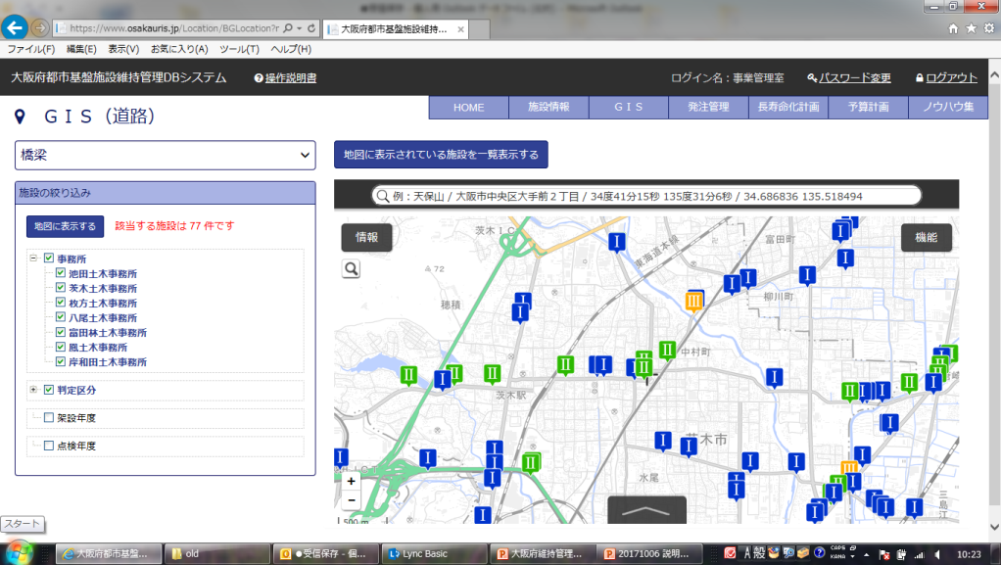
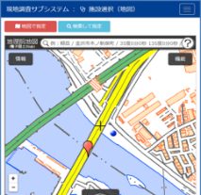
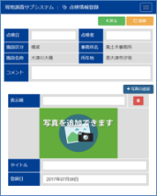
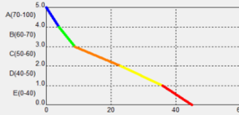
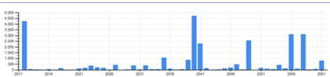

＜参考事例10＞
◆デジタル技術を活用した都市基盤施設の維持管理① 【都市整備部 事業管理室】
《大阪府都市基盤施設維持管理データベースシステム》
高度経済成長期に大量かつ集中的に整備された道路や河川、港湾、公園などの都市基盤施設を良好な状態で将来世代に引き継ぐため、デジタル技術を活用し、効率的・効果的な維持管理を推進。
各施設の点検・診断結果や補修履歴等のデータをクラウド上で蓄積・一元管理することで、災害等での庁舎被害時のデータ喪失を防止し確実なデータ保存が可能。また、蓄積されたデータと長寿命化計画サブシステムを用い、施設の劣化予測や補修対策の検討に活用が可能。
府内公共団体も低コストで共同利用が可能。
《システムの概要》
共有システム
Webブラウザでは…
Webブラウザ
（共有システム）
インターネット回線を通じて、施設データ、点検・補修履歴、地図情報、写真・図面
等の閲覧等が可能
大阪府
市町村
関係機関
長寿命化計画
サブシステム
点検結果や補修履歴を基に、施設の劣化予測やライフサイクルコスト計算を行い、
最適な補修計画の立案を支援
現地調査
サブシステム
現地でタブレットを用いてシステムの閲覧ができ、タブレットで撮影した写真やコメント
を現地で共有システムに登録可能
台帳等データ作成
支援サブシステム
受注業者が点検や補修工事の成果を作成・登録
地図上で施設の位置や健全度が確認できる
受注業者
現地調査サブシステムでは…
長寿命化計画サブシステムでは…
A(70-100)
B(60-70)
C(50-60)
D(40-50)
E(0-40)
5.0
4.0
3.0
2.0
1.0
0.0
5,000
4,500
4,000
3,500
3.000
2,500
2,000
1,500
1,000
500
0
コメント登録
2011 2016 2021 2026 2031 2036 2041 2046 2051 2056 2061
予算シミュレーションができ、予算を平準化した計画の作成ができる
現在位置
写真を追加
0 20 40
健全度分布
健全度評価平均
施設位置
施設毎の劣化予測ができ、補修計画や更新計画の作成に活用することができる
100%
80%
60%
40%
20%
0%
5
4
3
2
1
0
地図上で現在位置と施設の位置が確認できる
撮影した写真やコメントを
その場で登録できる
2011 2016 2021 2026 2031 2036 2041 2046 2051 2056 2061
将来的な施設の健全度の推移がグラフ化できる
17

Slide 21
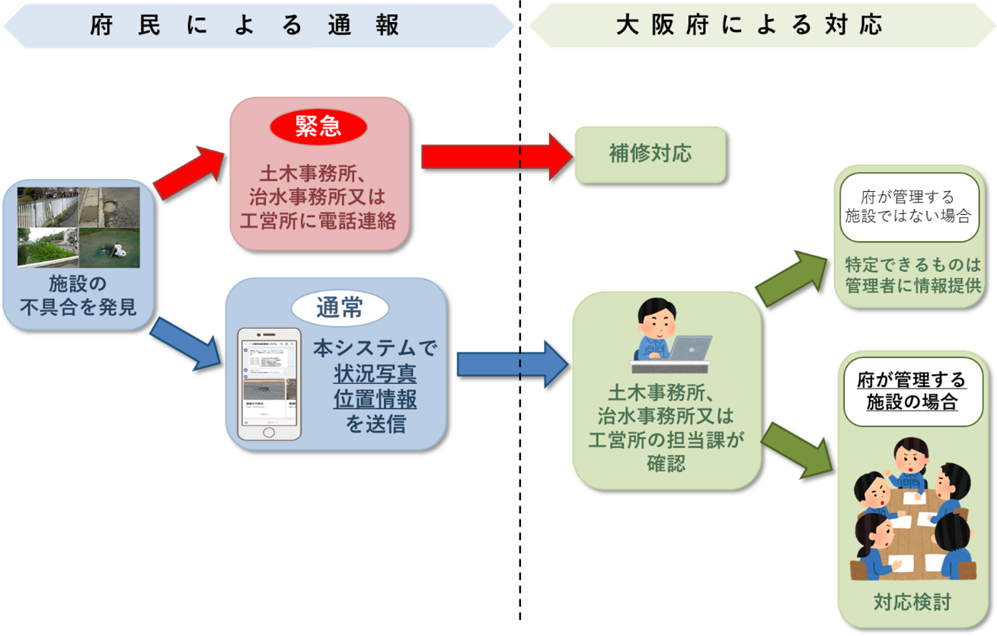
＜参考事例11＞
◆デジタル技術を活用した都市基盤施設の維持管理② 【都市整備部 事業管理室】
《大阪府道路･河川･公園通報システム》
道路の損傷などの不具合に関して、府民の皆さまから簡単に通報いただけるよう、LINEを活用した24時間通報が
可能なシステムを運用。
【通報・対応のフロー】
システム導入によるメリット
道路施設の不具合に関する
府民からの通報は年間約
1万件（主に電話や窓口対応）
府民が電話で説明したり、事務所に出向いたりする必要がなくなり、気軽に24時間いつでも通報が可能に！
◆通報手順［道路施設の場合］
（ステップ１）不具合箇所のエリアを選択
（ステップ２）道路の種類を選択（府道、国道、市町村道）
（ステップ３）不具合の内容を選択（路面の穴ぼこ・水たまり、側溝等の損傷など）
（ステップ４）不具合箇所の①状況写真と②位置情報の2点を送信
（カメラ機能とGPS機能を利用）
通報件数（R3.12末現在）
府道に係る分：377件
国道、市町村道に係る分：827件
その他：412件
府が管理する道路施設（舗装、側溝、ガードレール、柵、照明灯、点字ブロックなど）で試行運用
河川施設及び府営公園の通報機能を追加し、本格運用
令和3年7月
令和4年2月～
18

Slide 22
（２）効果的な情報発信
○ 府民が情報を得る手段が多様化する中、府政に関する情報発信にあたっては、発信内容や発信方法を工夫することにより、「必要な人に、必要な情報が届く」情報発信に取り組みます。
明確な基準・分かりやすい表示
①新型コロナウイルス感染症対策における取組み（大阪モデル、対策サイト）
②おおさかタイムライン防災^{*14}プロジェクト
オンライン手法を活用した情報発信やコミュニケーション
・WEB会議システムの活用
効果的な広報媒体の選択
・ターゲティング広報の活用
企業等との連携による情報発信
・OSAKA MEIKANを通じた府政PR
・企業のネットワーク等を活用した府政PR
《具体的な取組み》
(*14) 事前防災行動計画。大規模災害の発生を前提に、防災関係機関が連携して災害時に発生する状況を予め想定し共有した上で、「いつ」「誰が」「何をするか」に着目して、
防災行動とその実施主体を時系列で整理した計画。
19

Slide 23
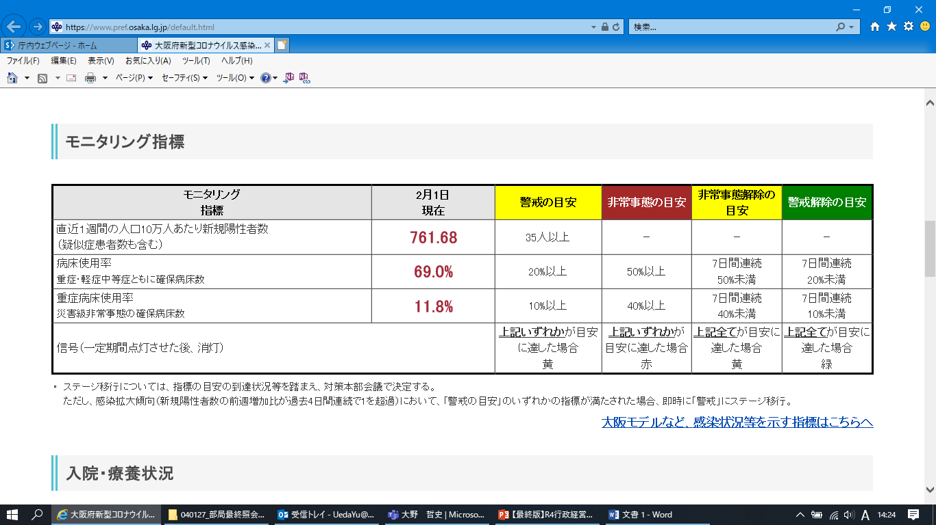

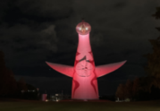
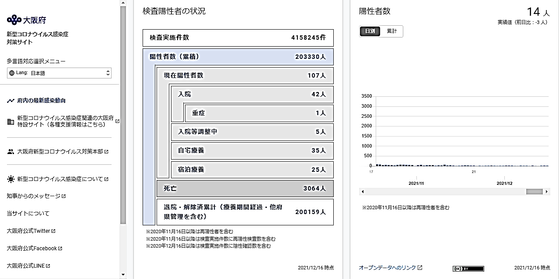
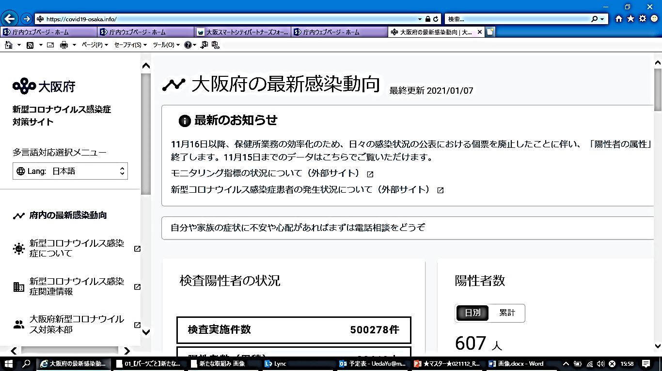
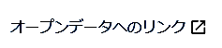
＜参考事例12＞
◆明確な基準・分かりやすい表示①
《新型コロナウイルス感染症対策における取組み》【健康医療部 保健医療室 感染症対策企画課】
■新型コロナウイルス感染症拡大状況のモニタリング指標（大阪モデル）
・新型コロナウイルスの感染拡大状況及び医療提供体制のひっ迫状況を判断するため、府独自に設定した「大阪モデル」におけ
る指標の状況を日々モニタリング、「見える化」。府民等の行動変容を促し、感染拡大の抑制を図る。
・府ホームページ上で、緑色、黄色、赤色の信号機で段階を表示するとともに、民間事業者等のご協力を得て、府内の象徴的な
施設・建物のライトアップを実施。
■新型コロナウイルス感染症対策サイト
・新型コロナウイルス感染症にかかる情報を特設サイトに掲載することで、府内の最新感染動向を府民に分かりやすく周知。
多言語対応を実施 ☞ 英語・中国語（簡）・韓国語・やさしい日本語
分かりやすいサイトとするためコンテンツを工夫
日々の更新情報をオープンデータとして提供
20

Slide 24


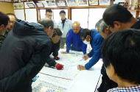
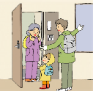
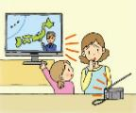
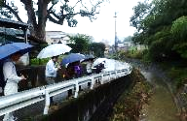
＜参考事例13＞
◆明確な基準・分かりやすい表示②
《おおさかタイムライン防災^{*14} プロジェクト》【都市整備部 河川室 河川整備課】
・「タイムライン」とは、大規模災害の発生を前提に、防災関係機関が連携して災害時に発生する状況を予め想定し
共有した上で、「いつ」「誰が」「何をするか」に着目して、防災行動とその実施主体を時系列で整理した計画。
・府では、住民の適切な避難行動に繋がる「コミュニティ（地域）タイムライン」の作成を支援するため、タイムラ
インの作り方を紹介するDVDを製作するなど、市町村の取組みを支援。
＜コミュニティ（地域）タイムラインの作成の流れ＞
ステップ１
何を決めておかなければいけないかを話し合う
ステップ２
危険な場所や避難場所を確認
ステップ３
みんなで話し合って決めた行動項目を表にまとめる
どの道順で避難するのが正解？
事前に何をしておけば？
いつ、誰が、何を、どれだけ、どのように
しなければならないかみんなで話し合い
◆コュミニティ（地域）タイムラインのイメージ
時期 | 情報 | 防災行動
 |  | 個人 | 地域（自治会）
台風最接近の２～３日前 | 気象情報 | 事前にハザードマップを確認 非常持出袋の確認 | 地域連絡網の準備 安否確認方法の確認
台風最接近の１日前 | 気象情報 | 鉄道、バスなどの運行情報確認 非常持出袋を玄関に準備 | 要配慮者へ声掛け
台風最接近の数時間前 | 避難勧告 避難指示(緊急) | 指定緊急避難場所へ避難開始 | 指定緊急避難場所へ避難開始 要配慮者の見回り・支援の開始
台風最接近 |  | 避難が完了 | 地域全員の無事を確認
近所の要支援者に声を
かけるのはいつごろ？
どんな情報が大事なの？
自治体と地域住民が一緒に
避難路や近所の危険箇所を確認
（参考）タイムラインの種類
 | 主な対象 | 主な記載内容 | R3年度の取組状況（R4.1末時点）
コミュニティ（地域）タイムライン | 自治会や小学校区 | 住民や自主防災組織などの防災行動 | 7市町で策定に着手
市町村タイムライン | 市町村の区域 | 市町村の各部署の防災行動 | 26市町村で策定済み
広域タイムライン | 比較的大きな流域 | 大阪府や市町村、国に加え、報道機関、ライフライン事業者、 鉄道事業者など多くの防災機関の防災行動 | 策定対象となる5地域で策定が完了
(*14) 事前防災行動計画。大規模災害の発生を前提に、防災関係機関が連携して災害時に発生する状況を予め想定し共有した上で、「いつ」「誰が」「何をするか」に着目して、
防災行動とその実施主体を時系列で整理した計画。（再掲）
21

Slide 25
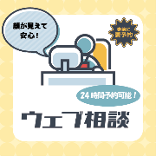
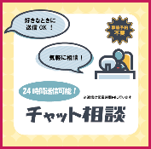






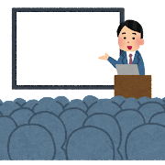

＜参考事例14＞
◆オンライン手法を活用した情報発信やコミュニケーション
《WEB会議システムの活用 ～対面方式からオンライン方式へ 》
新型コロナウイルス感染症の感染拡大をきっかけとして、これまで対面で行っていた業務をオンラインでも行うなど、デジタル技術を活用した、新たな情報発信やコミュニケーションの手段を柔軟に取り入れることにより、より府民ニーズに合った、効果的な施策推進を実現。
■WEB会議システムを活用した取組み例
職員採用試験
★職員採用説明会を動画配信
リアルタイムで視聴できなかった方のために
アーカイブ配信も実施
★WEB面接を導入
就職相談
★WEB相談を導入
★気軽に情報収集できるよう、チャット相談も
導入
■WEB会議システムの活用におけるメリット
遠方から会場に足を運んでいただく必要がなく、遠隔地からの参加が可能。
会場のキャパシティや時間の制約に関わらず、開催が可能。
非接触でコミュニケーションを取ることができ、参加者、主催者ともに安心。
動画配信を実施することにより、いつでもどこでも参加が可能。
チャット機能を活用することにより、気軽に質問できるなど、利便性が向上。
22

Slide 26
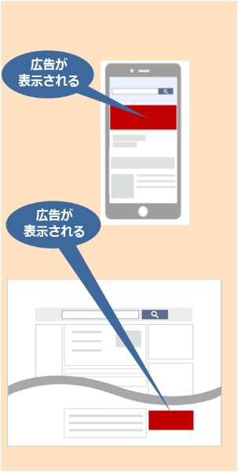
＜参考事例15＞
◆効果的な広報媒体の選択
《ターゲティング広報の活用》
≪イメージ図≫
インターネット利用者の属性や閲覧履歴等に基づいて対象者を絞り込み、webサイトの一部に広告を表示するターゲティング広報を活用することによって、府政に関する情報発信の多様化を実現。
性別
（代表的なターゲティングの種類）
年齢
種類 | 利用するデータ
行動ターゲティング型 | ユーザーの検索・閲覧履歴
属性ターゲティング型 | 年齢・性別・居住地など個人の属性
コンテンツ連動型 | ユーザーが閲覧しているサイトやアプリの内容
エリア
検索履歴
（令和3年度実施例）
対面での働きかけが困難なケースでの啓発・注意喚起等にも活用！
案件名 | ターゲットにした層
青少年に対するインターネット上での被害防止のための啓発 【青少年課】 | ・年齢・地域（大阪府域で主に活動する18歳未満の青少年、 大阪府域で主に活動する18歳以上の人（上記以外）） ・検索キーワード（パパ活、ママ活等） 等
自殺対策 【こころの健康総合ｾﾝﾀｰ】 | ・全年齢 ・地域（大阪府域） ・検索キーワード（コロナ、自殺関連等）
薬物乱用防止啓発 【薬務課】 | ・年齢（13～29歳） ・地域（大阪府域）
入居者募集 【府住宅供給公社】 | ・年齢（主に20～40歳代） ・地域（大阪府域） ・検索キーワード（賃貸、リノベーション等）
23

Slide 27




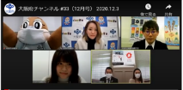



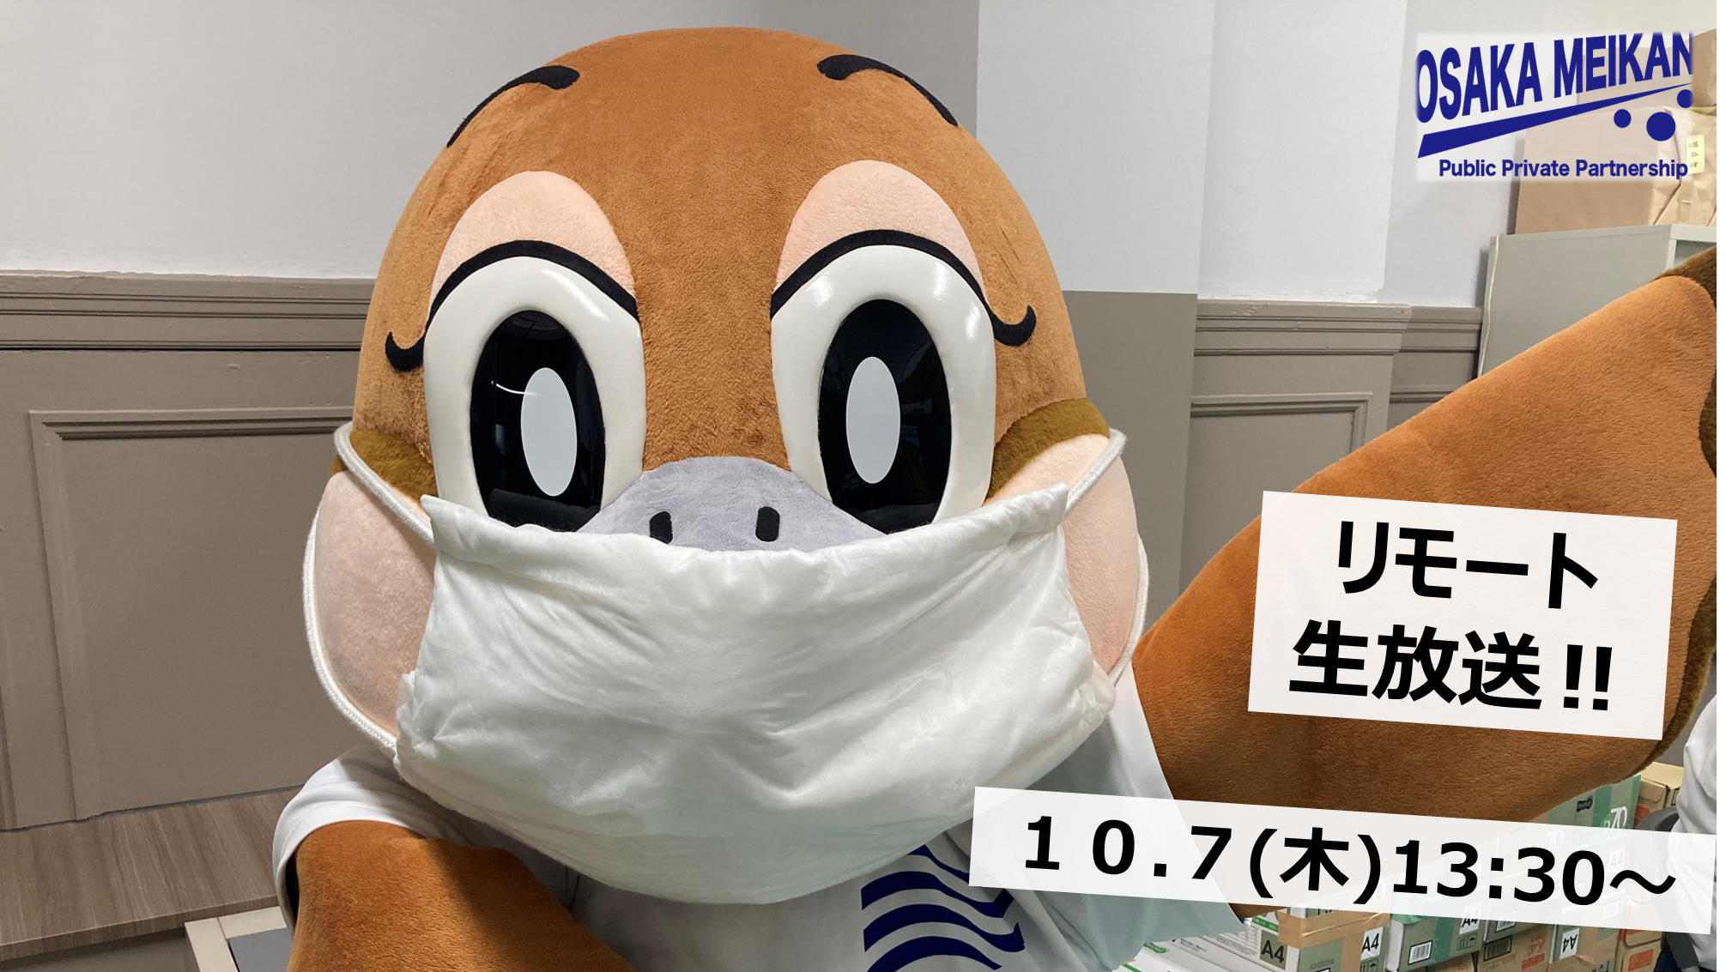
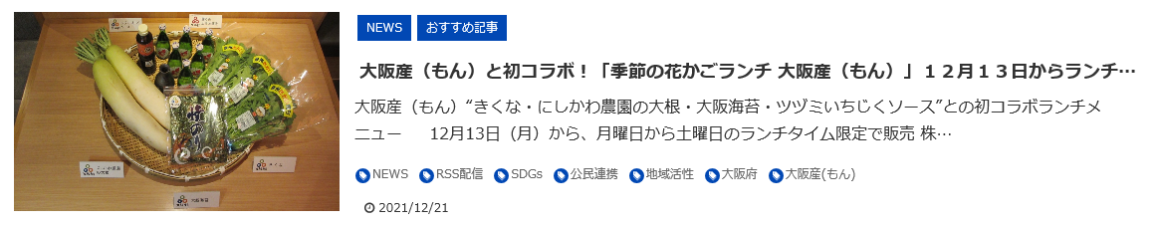

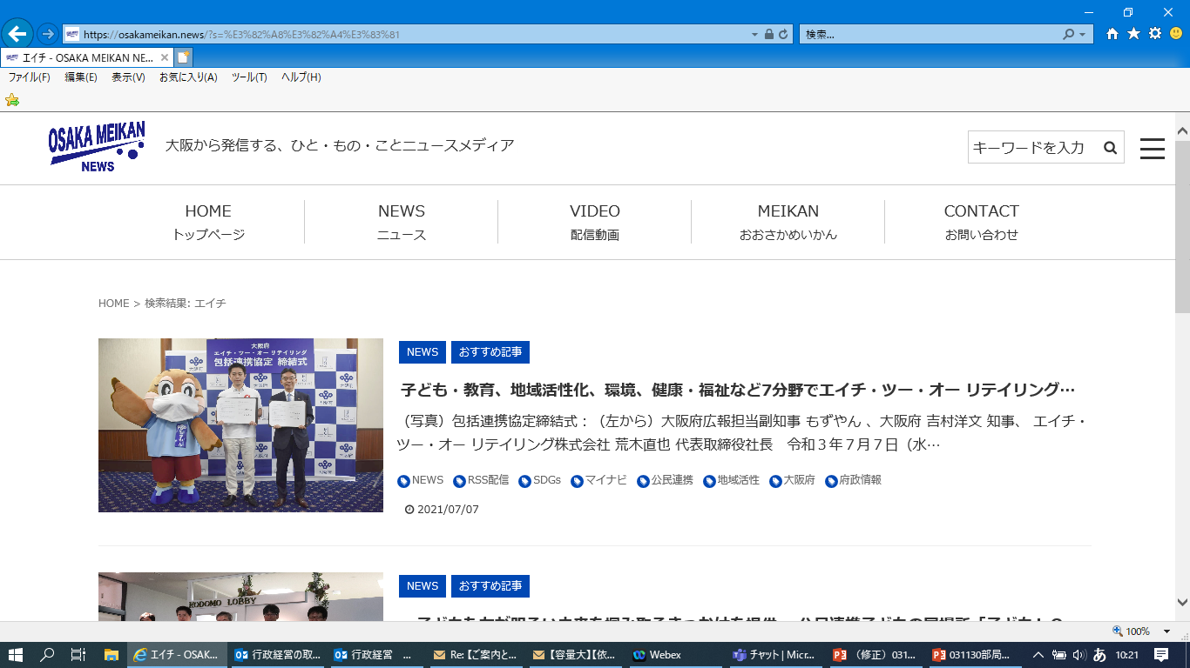
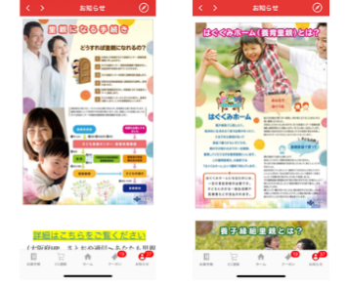

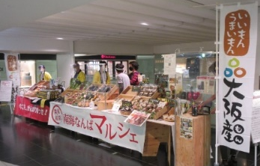
＜参考事例16＞
◆企業等との連携による情報発信 【財務部 行政経営課】
《OSAKA MEIKANを通じた府政PR》
・OSAKA MEIKAN（情報発信）：公民連携による大阪府や府内市町村の「ひと・もの・こと」の
魅力を「オール大阪」として発信する大阪愛に溢れたプロジェクト。
・OSAKA MEIKANの取組みを通じて、大阪を「知って」もらい、「来て」もらい、「住んで」もらい、
そして、大阪に住んでいる府民のみなさんに地元大阪への「誇り」をより高く持っていただくことをめざす。
大阪府TV（インターネットテレビ）
OSAKA MEIKAN NEWS（ニュースメディア）
SNS
☞府政情報を発信する大阪府専用のインターネットテレビ番組
☞平成30年4月より放送開始
☞毎月第1木曜日 13:30~14:45（リモート放送）
☞OSAKA MEIKANより配信 https://meikan.osaka/
☞公民連携事例や、大阪府・府内43市町村の魅力
等を掲載
☞民間のニュースサイト※とも連携し、公民連携による
新たな情報媒体として、大阪の魅力を幅広く発信
☞府や府内市町村の魅力をタイムリーに発信
Instagram
Twitter
Facebook
※ライブドアニュース、スマートニュースアプリ、楽天Infoseek ほか
7サイト（R3.12現在）
【＠meikan.osaka】
ボイスメディア（OSAKA MEIKAN VoiceCh.）
☞アプリを活用し、大阪府TVのハイライトを音声で
お届け（毎月第2火曜日（約10分））
《企業のネットワーク等を活用した府政PR》
企業の営業ネットワーク、機関誌、サイネージ等を活用し、府政PRを実施。
令和3年度の取組み事例
サイネージや会員向け機関誌、顧客向け案内状等への掲載
オリジナルポスターやチラシの制作・掲示・配布
FMラジオ等の企業の番組枠や、企業公式アプリを活用した府政PR
企業主催イベントへのブース出展や、店舗での府主催イベントの開催
店舗サイネージ
アプリ
イベント
24

Slide 28
（３）より幅広い共創の仕組みづくり
○ 府民・企業・大学・市町村等多様なプレーヤーとの連携を深め、それらを束ねる「起点」となることで、より多くの社会資源が社会課題解決に振り向けられるよう取り組みます。
多様な企業との対話によるアイデア収集・市場ニーズ把握
公民連携の推進
スマートシティ分野における複数企業と府・市町村の公民共同による課題解決の仕組みづくり
公共施設における民間活力の導入
民間の活躍環境の整備（企業等への実証フィールドの提供）
民間資金の活用
①効果的な寄附金の募集
②民間の資金提供者と協働したNPO等活動支援
市町村とのパートナーシップの強化
《具体的な取組み》
25

Slide 29
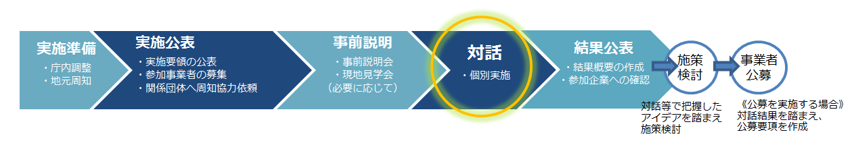
＜参考事例17＞
◆多様な企業との対話によるアイデア収集・市場ニーズ把握 【財務部 行政経営課】
《サウンディング型市場調査の実施》
企業等との「対話」により、公平性と透明性を担保しつつ、幅広く提案・意見を募る市場調査を行い、様々なアイデアや市場のニーズを把握。
■基本的な流れ
サウンディング型市場調査
■令和3年度までの実施事例
事業の実現可能性の検討
施設の活性化や跡地活用に係る検討
・IR事業の事業性や開発条件
・ナイトカルチャー実施のための劇場誘致
・彩都バイオインキュベーション施設運営等事業
・介護予防ケアマネジメントにおけるアセスメントへ
のICT導入検討
・日本万国博覧会記念公園の活性化に向けた
DXの活用
等
・旧大阪府立成人病センター跡地活用
・府立花の文化園の活性化策等
・府立青少年海洋センター及びファミリー棟（海風館）の
利活用等
・府営駐車場を廃止した場合のさらなる有効活用等
・府立江之子島文化芸術創造センターと大阪府20世紀
美術コレクションの活用
・府立男女共同参画・青少年センター地下１階フロア
（一部）の有効活用
・府営東大阪春宮住宅活用用地
・中央卸売市場の再整備
・箕面森町大規模府有地の有効活用
・府営久宝寺緑地プール再整備手法の検討
・府営りんくう公園（シーサイド緑地中地区）の整備検討 等
・府営公園の新たな指定管理者制度の検討
・東和薬品RACTABドーム（府立門真スポーツセンタ
ー）の管理運営方法の検討
・「府民の森」等の新たな管理運営方法の検討
・エディオンアリーナ大阪（府立体育会館）の管理運営
方法の検討
・府立農業公園における指定管理者制度導入の検討
・府立花の文化園の施設管理運営方策の検討
等
指定管理者の募集要件の検討
詳細は、府webページ：http://www.pref.osaka.lg.jp/gyokaku/sounding/index.html
26

Slide 30
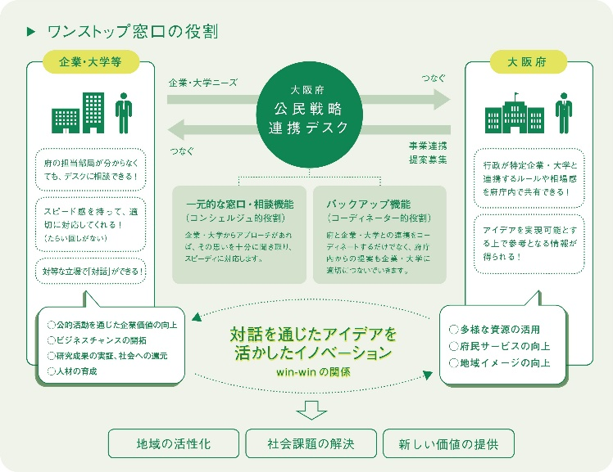
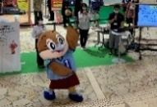
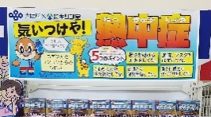
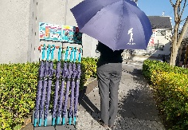
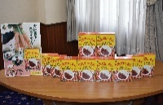

＜参考事例18＞
◆公民連携の推進（公民戦略連携デスクの取組み）【財務部 行政経営課】
企業･大学等と府庁の各担当部局を繋ぐワンストップ窓口として「公民戦略連携デスク」を設置（平成27年度～）。
目 的
取組み効果
 | 令和2年度 | 令和3年度 （R3.12末時点）
◆包括連携協定締結数 | 5件 | 4件 ※
◆デスクがコーディネートした 企業・大学と部局等との連携数 | 413件 | 348件
◆直接的効果額 (デスクが関わった取組みについて「仮に府が 直接実施した場合に必要となる金額」を試算） | 3億3,200万円 | ー (今後公表予定）
府の担当部局が分からなくても、デスクに相談できる!
行政が特定企業・大学と連携するルールや相場感を府庁内で共有できる！
スピード感を持って、適切に対応してくれる！
（たらい回しがない）
一元的な窓口・相談機能
（コンシェルジュ的役割）
企業・大学からアプローチがあれば、その思いを十分に聞き取り、スピーディに対応します。
バックアップ機能
（コーディネーター的役割）
府と企業・大学との連携をコーディネートするだけでなく、府庁内からの提案も企業・大学に適切につないでいきます。
アイデアを実現可能とする上で参考となる情報が得られる！
対等な立場で「対話」ができる!
○公的活動を通じた企業価値の向上
○ビジネスチャンスの開拓
○研究成果の実証、社会への還元
○人材の育成
○多様な資源の活用
○府民サービスの向上
○地域イメージの向上
※累計数は68社4大学
令和3年度の取組み事例
子ども・教育
健 康
環 境
福 祉
事例① 学びの場の創出
事例② 熱中症予防行動の啓発
事例③ プラスチックごみの削減
事例④ 福祉施設への支援
子どもたちの環境問題やSDGsの理解促進に向け、
海洋プラスチック
ごみを用いたワー
クショップの開催
府内店舗における熱中症予防行動を啓発するPOPの制作・掲示
傘のシェアリングサービスの無料
キャンペーンを通
じた、プラスチック
ごみ削減への協力
福祉施設等への家具の寄贈や、入所者向けセミナーの実施
三方良し
府民
行政
企業
ダイバーシティ
安全・安心
地域活性化
事例⑤ セミナーへの講師派遣
事例⑥ 災害対策冊子の制作・寄贈
事例⑦ 大阪産(もん)の販売促進
府が主催する、女性活躍推進や多様な人材の活躍をテーマとしたセミナーでの講師の派遣協力
「もしもの時」の備えに役立つ災害対策術をまとめた冊子を制作・寄贈
大阪産（もん）を使用した各社のオリジナル商品（カレー、パン、飲食店でのメニュー等）の開発・販売
27

Slide 31
＜参考事例18＞
◆公民連携の推進（公民戦略連携デスクの取組み）（つづき）【財務部 行政経営課】
《公民連携の新たな展開》
■複数企業・大学との連携と協働
◇創発ダイアログ
公民連携で解決すべき行政課題をテーマに設定し、府の現状や取組みを紹介するとともに、企業や市町村等、多様な参加者と共にワークショップを実施することで、「対話」から様々なアイデアを生み出す公民連携の新たな仕組み。
企業A
◆ H30年度～計6回開催
◆ テーマ：「健康」 、「子どもの貧困」、「環境」 、「障がい者雇用」、「スマートシティ」、「観光」
大学C
企業B
共通の
ビジョン
Well‐Being OSAKA Lab の設立や、複数企業が連携したイベントやセミナー等の開催
◇Well-Being OSAKA Lab
行政
働き方改革や健康経営等に関する課題・情報を共有し、健康への機運醸成を図ることを目的に発足（H30.3）。
◆ 自治体や企業等、224の団体が参画（R4.1時点）
◆ HPでの情報発信や、セミナーの開催など、各参画企業が主体となり取組みを推進
■公民連携の取組みの市町村への拡大
参考事例24を参照
公民連携の取組みを住民に近い市町村へ拡大することで、より幅広い社会課題の解決をめざす。
◆ 大阪府・市町村公民連携推進協議会の設立（R3.9）
◆ 市町村における公民連携推進への支援
◆ 企業や市町村との公民連携のプラットフォーム「OSAKA MEIKAN」での連携
■グローバル企業との公民連携
外資系企業との連携を通じて、環境や人材育成等、持続可能な社会の実現に向けた取組みを進めている。
引き続き、様々なステークホルダーと共に連携の幅を広げ、大阪ならではの公民連携を世界に発信。
◆ 包括連携協定を締結している外資系企業
ネスレ日本株式会社、フェイスブックジャパン株式会社、合同会社ユー・エス・ジェイ、アストラゼネカ株式会社、SAPジャパン株式会社
28

Slide 32
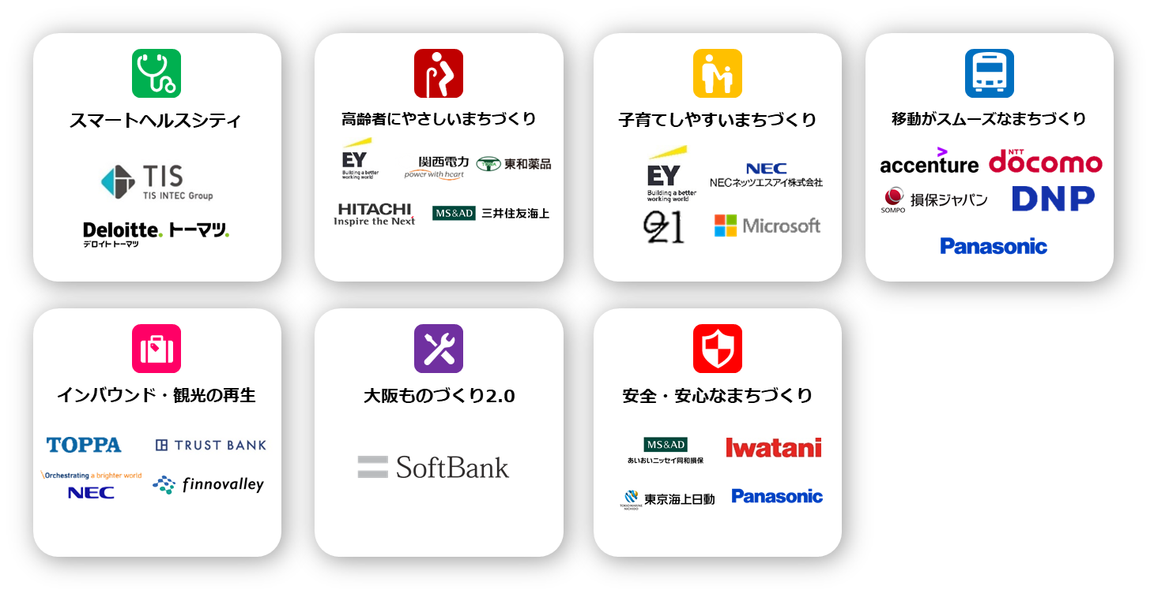
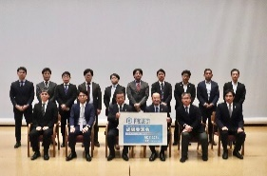





＜参考事例19＞
◆スマートシティ分野における複数企業と府・市町村の公民共同による課題解決の仕組みづくり
【スマートシティ戦略部 戦略推進室 戦略企画課】
《大阪スマートシティパートナーズフォーラム（OSPF）》
・大阪スマートシティパートナーズフォーラムは、“大阪モデル”のスマートシティ実現に向けて、府内43市町村、企業、大学、
シビックテック^{*15}と連携し、地域・社会課題を解決していく「公民共同エコシステム^{*8}」として令和2年8月に設立。
・地域・社会課題の解決、府民のQoL向上につながる持続可能な取組みを「公民共同」で推進。
・407企業・団体が参画 （自治体では日本最大規模）［R3.12末時点］。
■取組みの概要
OSPF プロジェクトの推進
ワークショップ・セミナー開催
・市町村が抱える地域・社会課題の解決に向け、コーディネータ企業等を中心に、
7つの分野で延べ16市町においてプロジェクトを推進
・「地域通貨」、 「安全・安心なまちづくり」、「AIオンデマンド交通」、「子育てしやすい
まちづくり」に関するワーキンググループを開催
行政の持つデータ活用や社会課題、テクノロジーなどのテーマに応じたワークショップ、企業等と連携したセミナー等の開催
・ マイナンバーカード普及促進アイデアソン
・ 市町村課題見える化ワークショップ
・ Smart City Osaka Pitch 2021
・ ノーコードアプリセミナー 課題解決アプリを作ってみよう！
・ OSAKA Smart City Meet-up
・ OSPF交流会
【７つの分野とプロジェクトコーディネータ企業】
情報発信
ウェブサイト情報での会員の取組み紹介など、大阪のスマートシティ推進に関する幅広い情報発信
社会課題の見える化・コーディネート
少子高齢化や人口減少、アフターコロナへの対応など市町村の持つ課題の見える化と課題解決に向けたソリューションを持つ企業と企業や行政を繋ぐコーディネート
(*8) 行政機関と民間企業が共同で社会課題の解決をめざすための持続的な連携体系のこと。（再掲）
(*15) 地域が抱える課題についてICTを活用し、市民・企業・技術者などが連携参加して解決していく取組み。
29

Slide 33



＜参考事例19＞
◆スマートシティ分野における複数企業と府・市町村の公民共同による課題解決の仕組みづくり
（つづき）【スマートシティ戦略部 戦略推進室 戦略企画課】
■具体的な取組み事例
「インバウンド・観光の再生」分野におけるプロジェクト
◆NEC×泉佐野市
～ 観光情報配信とシェアサイクルによる観光サービス実証を開始
ICTを活用した観光活性化施策として、シェアサイクル（スマホアプリで貸出・返却が可能）と、現在地周辺のおすすめ観光情報をスマートフォンに自動的に配信する機能を組み合わせた観光サービスの実証を開始。
GPS付スマートキーにより、移動データの蓄積・見える化も可能
スマホの位置情報や
本人申告による年齢
情報等を参考に、 おすすめ観光情報を配信
「子育てしやすいまちづくり」分野等におけるプロジェクト
◆一般社団法人コンパクトスマートシティプラットフォーム協議会※×豊能町
～ コンパクトシティプラットフォームの社会実装に向けた取組みを開始
スマートシティサービスで持続可能な街にすることを目的に、子ども見守り、買物困難者支援、災害時避難支援などをテーマとしたスマートシティサービスの実証を開始。〔40社60サービス（予定）〕
また、これらのサービスを町が提供するスマートシティアプリに統合することで、住民が簡単かつスピーディに各種サービスにアクセスできる環境（プラットフォーム）を整備。 ※参画企業：㈱OZ1、NECネッツエスアイ㈱、三井住友海上火災保険㈱など40社
《スマートシティサービスの具体例》
IoT機器を活用した高齢者や子どもの見守り、ウェアラブルによる健康状態見守りサービス、
デジタルポイントによる地域活動の促進 等
▲アプリのイメージ
30

Slide 34



＜参考事例20＞
◆公共施設における民間活力の導入 （府営公園のPMO等）【都市整備部 公園課】
《PMO型指定管理、P-PFI型施設整備による公園の魅力向上》
さらなる公園の魅力づくりと府民サービスの向上をめざして行ったサウンディング型市場調査及び事前事業提案募集の結果を踏まえ、公園の特性に応じた魅力向上につながる新たな管理運営制度の導入に向けた公募を実施。
PMO型指定管理 （施設整備を伴う指定管理者制度） | P-PFI型施設整備 （公募設置管理制度など）
指定期間：20年 | 事業期間：20年
導入予定地：服部緑地、浜寺公園、二色の浜公園 | 導入予定地：住吉公園
新規設置した施設等とソフト事業を戦略的に実施し、収益を維持管理の向上に活用
施設の設置、管理運営
新たに設置する施設は、公園全体の指定管理者と目標を共有しながら管理
※エリア外の、公園の維持管理とイベント
企画立案は、別途指定管理者が行う
★公園全体の利用者
サービスと魅力向上
★公園全体の指定管
理者と連携したイベ
ント等の実施により、
公園の魅力を向上
★周辺地域の活性化
新たな施設整備
（民間提案）
■スケジュール
令和3年7月 公募
令和4年1月 （P-PFI型施設整備）事業候補者の決定
令和4年3月 （PMO型指定管理） 指定管理候補者の決定
令和5年4月 新制度導入予定
31

Slide 35
＜参考事例21＞
◆民間の活躍環境の整備（実証事業推進チーム大阪による企業等への実証フィールドの提供）
【商工労働部 成長産業振興室 産業創造課、政策企画部 企画室 政策課、都市整備部 事業管理室 事業企画課】
・大阪府、大阪市、大阪商工会議所では、「実証事業推進チーム大阪」を設置し、大阪における実証実験を支援。
・自動運転や空飛ぶクルマなど先端技術を活用した革新的ビジネスについて、2025年までに社会実装することをめざし、
実証実験に対する支援を積み重ね、大阪における新たなビジネス創出に取り組む。
事業者
【対象分野】
①先進的なまちづくり ②IoT、ロボットテクノロジー ③自動運転
④ドローン ⑤AI（人工知能）⑥ヘルスケア ⑦オープンデータ、ビッグデータ
【支援の内容】
①大阪府・市の関連施設における実証フィールドの提供
②企業間連携による民間企業保有施設における実証フィールドの提供
③民間企業による実証実験を支援するサービスの提供
・リスクアセスメントサービスや保険商品
・5Gの技術検証環境の提供
実証実験の実施主体
実証フィールド希望
実証事業推進チーム大阪
必要な
費用負担
フィールド
提供
大阪府、大阪市、
大阪商工会議所で構成
（窓口：大阪商工会議所）
フィールド管理者
大阪府、大阪市、大阪商工会議所の会員企業等の
関連施設
フィールド調査・
事前協議
《令和3年度の実施状況》
◆府関連施設における実証フィールドの提供
○センサー付きLED道路灯を活用したスマートライティングによるスマートシティソリューションの実証
（実証内容）道路近辺の環境状況（風速・風光、温度・湿度、気圧、降雨の有無、照度、UV、加速度）を把握できる
センサーを搭載した道路灯を設置し、無線通信により道路灯の照度等の一元管理を行うほか、環境状況の
データを収集する。センサーが収集したデータを道路管理に役立てることが可能かを検証する。
（実施場所）府の管理する道路 （実施期間）R3.2～R4.3
○通信機能付きLED道路灯を用いた道路照明のエネルギーマネジメントと道路周辺環境の把握・検証
（実証内容）道路灯に通信デバイスを取り付けたIoTスマート道路灯を公道に20台程度設置し、点灯情報や不具合によ
る不点灯の検知、調光制御機能による消費エネルギー及びCO₂削減量などを検証した後、環境センサー（温
度、湿度、騒音、振動など）やカメラデバイス、モーションセンサーを新たに接続し、道路状況の把握可能性の
検証や、個別の道路灯の調光によるさらなる省エネ効果などを検証する。
（実施場所）府の管理する道路 （実施期間）R3.12～R4.12
  スマートライティング
  （イメージ図）
32

Slide 36


＜参考事例22＞
◆民間資金の活用①
《効果的な寄附金の募集》
大阪府が設置している各基金について、様々なアプローチを行い、より効果的に寄附金の確保に取り組む。
※ 府が寄附金を募集している基金（R4.2時点）：18基金
○寄附金募集のコミュニケーションサイクル
府にご寄附いただくためには、府政への共感を得るために
社会と継続的にコミュニケーションを行うことが必要。
①情報発信
③お礼、事業報告
府の施策に共感
大阪府
寄附者
②ご寄附
情報発信
事業等を通じて、府政の課題や基金への関心を呼びこむ
（取組み例）
・寄附金を活用した事業の実施時に、基金についてPR
（御堂筋イルミネーション基金、グローバル人材育成基金、文化振興基金、福祉基金、大阪ハートフル基金）
・府等が実施するイベントでのチラシ配布により、基金についてPR
（女性基金、なみはやスポーツ振興基金、がん対策基金、環境保全基金、みどりの基金、動物愛護管理基金）
・各種団体等が主催する勉強会等で基金に関する講演を実施
（子ども輝く未来基金）
分かりやすいホームページを新設
（大阪教育ゆめ基金）
基金の一層の周知を図るため、ホームページを新設。
基金活用事例をわかりやすく紹介。
基金についての発信ツールを工夫し、より多くの人に基金を知っていただく
（取組み例）
・企業等のご協力により、基金を紹介するチラシやポスターを作成
(文化振興基金、なみはやスポーツ振興基金、子ども輝く未来基金、大阪教育ゆめ基金）
・基金の活用事例等を盛り込んだ、分かりやすいホームページの開設
（大阪教育ゆめ基金）
・府のSNSやメルマガの活用、ふるさと納税サイトへの掲載により、広く発信
（大阪ミュージアム基金、グローバル人材育成基金、なみはやスポーツ振興基金、新型コロナウイルス助け合い基金、
大阪ハートフル基金）
★まずは、府が抱える課題について、広く社会と共有することが大切！
★寄附者の心を揺さぶる事業、ワクワクする事業であることを伝える！
33

Slide 37








＜参考事例22＞
◆民間資金の活用①
《効果的な寄附金の募集》（つづき）
事業への共感者を増やし、ご寄附いただく工夫
企業とのチャリティイベントの実施や
対象商品の売上げの一部のご寄附
（みどりの基金）
民間企業のご理解を得て、寄附金確保の機会を増やす
（取組み例）
・企業に事業趣旨に共感いただき、売上げの一部やポイントによるご寄附等をいただく
（大阪ミュージアム基金、御堂筋イルミネーション基金、文化振興基金、子ども輝く未来基金、 がん対策基金、大阪ハートフル基金、
みどりの基金、動物愛護管理基金）
・企業からのご寄附に対する税控除が可能となるよう、企業版ふるさと納税制度^{*16}の対象事業とする
（女性基金、大阪ミュージアム基金、御堂筋イルミネーション基金、グローバル人材育成基金、スマートシニアライフ基金、
子ども輝く未来基金、新型コロナウイルス助け合い基金等）
「大阪府みどりの基金」の趣旨に賛同いただいた企業と府とが互いに広報を行うことで、双方にとってPR 効果が見込まれる「タイアップ事業」を複数実施。
大阪スポーツ応援ランナー
(なみはやスポーツ振興基金)
マイメッセージツリー
(御堂筋イルミネーション基金)
事業参加機会を提供し、寄附意欲を高める
（取組み例）
・寄附者に大阪マラソン出走権を進呈
（なみはやスポーツ振興基金）
・イルミネーションツリーに、寄附者のメッセージを掲出
（御堂筋イルミネーション基金）
10万円以上の寄附者等に、大阪マラソンの出走権を進呈し、大阪の都市の魅力を肌で感じ、大阪のまちを駆け抜けていただく。（参加料等は別途必要）
御堂筋イルミネーションの期間中、メッセージ等を刻んだLEDプレートをイチョウに取り付け、御堂筋イルミネーションを盛り上げていただくとともに、心に残る思い出を作っていただく。
★事業特性に応じて、事業への共感者（ファン）を増やすための工夫を！
丁寧かつ迅速なお礼・事業報告
（取組み例）
・寄附者へのお礼状の送付・お礼の連絡、感謝状贈呈（一定額以上の寄附者）、
寄附者の氏名公表（希望者）
（全基金）
・寄附金を活用して実施した事業等を紹介する事業報告書やニュースレターを作成し、
寄附者を個別訪問又は郵送
（大阪ミュージアム基金、御堂筋イルミネーション基金、子ども輝く未来基金、大阪ハートフル基金、みどりの基金）
事業報告書の発行
（子ども輝く未来基金）（みどりの基金）
寄附金を活用した事業で支援を受けた方々の様子を掲載した報告書を作成。
★継続的なご寄附に繋げるためには、「寄附者の目線に立ったフォローアップ」を！
例えば…寄附者へのファーストレスポンス（お礼）は早く
寄附者への事業報告は、写真や生の声を盛り込み、寄附金の活用状況を実感できる内容に
事業報告については、年に複数回実施
(*16) 国が認定した地方公共団体の地方創生の推進に向けた事業に対して、企業が寄附を行った場合に、法人関係税から税額控除する仕組み。令和2年度から、制度改正により、
損金算入に対する軽減効果（寄附額の約3割）と合わせて、 最大で寄附額の約9割が軽減、実質的な企業の負担が約1割となり、より使いやすい制度となっている。
34

Slide 38






＜参考事例23＞
◆民間資金の活用②
《民間の資金提供者と協働したNPO等活動支援》 【政策企画部 企画室 推進課】
・民間資金提供者と大阪府が協働してNPO等の活動を
支援することで、新型コロナウイルス感染症の影響
で顕在化した社会課題の解決を図る事業を実施
（R2年度～）。
NPO等は、事業費の半分について民間の資金提供を
受ける。
・残りの事業費については、NPO等が広く社会から賛
同者を得て資金調達を行うこととし、クラウドファ
ンディングを活用する仕組みを導入（R3年度）。
令和3年度実績
事業名称 | 事業内容 | 事業規模
泉北ニュータウンの子どもたちの社会的孤立を支える！ 子ども食堂ゴーストキッチンサポート事業 （(一財)泉北のまちと暮らしを考える財団（堺市）) | 子どもの居場所づくりを行う団体が調理拠点として活用できるシェアキッチンを整備し、 社会的に孤立して生きづらさを感じている子どもたちに食を届けるシステムを構築。 また、24時間いつでも活用できる地域のフードバンクをICTも活用して整備。 | 5,510千円 （うち民間支援額2,500千円）
おおさか10代給付型職業訓練・就職支援事業 「テンセイ・キャンプ」 （認定NPO法人 育て上げネット（東京都立川市）） | コロナ禍での失業と収入減により経済的・精神的余裕が失われている10代の若者に 対し、職業訓練中の生活を給付で支え、時間的余裕を創出。生活基盤を構築した 上で、人材ニーズの高いIT分野の知識・技術獲得と就職支援を実施。 | 10,410千円 （うち民間支援額5,000千円）
外国人留学生向け成果型追加時給支援制度 「OHINERI（オヒネリ）」 （(一財)大阪労働協会（大阪市）） | 困窮する外国人留学生アルバイトへの「成果型追加時給支援制度」を立ち上げ、 雇用する事業主が留学生の勤務成果に応じて追加給を支給して支援。アルバイト 時間が限られ困窮する留学生を救う新たな仕組みを創設。 | 8,140千円 （うち民間支援額4,070千円）
コロナ禍の孤立や不安から子どもたちを守る チャット相談事業 （NPO法人 関西こども文化協会（大阪市）） | コロナ禍で不安やストレスを抱える子どもたちの命と安全を守るため、気軽に相談 できるセーフティネットを整え、チャット相談を実施。自殺や虐待を未然に防ぎつつ、 行政や子ども支援団体とも連携して、孤立しがちな子どもたちにも積極的にアプローチ。 | 4,040千円 （うち民間支援額2,020千円）
大阪府下のろう児・難聴児とその家族への 出張型・オンライン支援プロジェクト （NPO法人 Silent Voice（大阪市）） | コロナ禍のマスク着用により口の形が読めなくなり、ろう児・難聴児のコミュニケーション が難化。手話による支援環境が乏しく、通所が難しい家庭に対して出張教室やオン ラインを活用し、心の拠り所となる居場所や学びの提供を実施。 | 6,060千円 （うち民間支援額3,030千円）
35

Slide 39

＜参考事例24＞
◆市町村とのパートナーシップの強化
市町村の人材やノウハウが不足する分野において、連携やサポートを実施。
《公民連携の取組みの市町村への拡大》 【財務部 行政経営課】
公民連携の取組みを住民に近い市町村へ拡大することで、より幅広い社会課題の解決をめざす。
◆大阪府・市町村公民連携推進協議会の設立
・ 府内43市町村が参画し、公民連携に関する情報共有や相互啓発等を実施
・ OSAKA公民連携DB（データベース）を活用し、大阪府及び府内43市町村の公民連携の好事例を発信
・ 公民連携フォーラムでの連携を通じて、市町村における公民連携を加速
◆市町村における公民連携推進への支援
・ 専任（担当）部署設置に向けた働きかけ（設置市：16市1町（R4.1））
・ 市町村向け公民連携研修の実施支援、市町村から公民戦略連携デスクへ研修生の受け入れ（R3年度：7名） 他
◆企業や市町村との公民連携のプラットフォーム「OSAKA MEIKAN」での連携
・ インターネットTVの実施（大阪市、岸和田市、富田林市、東大阪市、阪南市 他）
・ OSAKA子どもの夢応援事業の実施 （第2回SDGsギネス世界記録チャレンジによる子どもたちの世界記録への挑戦（R4.1）） 他
《情報システム等の共同調達》 【スマートシティ戦略部 戦略推進室 地域戦略推進課】
市町村のデジタル化を通じた住民の生活の質（QoL）向上や業務効率化と財政負担緩和の両立をめざして、府と府内市町村で構成する“GovTech大阪”^{*17}を中心に、システムの共同調達の取組みを推進。
令和3年度は、府内市町村における在宅勤務の推進や行政手続きのオンライン化における課題に対し、チャットツールや電子申請システムの共同調達を実施。
◆チャットツール（R3.5～）
22市町で共同利用開始
◆電子申請システム（R3.6～）
11市町で共同利用開始
【効果】
・自治体内での迅速な連携・情報共有
・在宅勤務時などにおける、庁舎外の職
員との連絡手段の確保
・同ツールを導入している自治体間での
ノウハウの共有
【効果】
・自宅等において行政手続きができ
ることによる住民の利便性の向上
・新型コロナウイルス感染症の拡大
防止にも寄与
共同調達によるスケールメリットとして、3割以上のコスト削減を実現
(*17) 大阪市町村スマートシティ推進連絡会議。府と府内全市町村が、情報システムや情報ネットワーク等に関する情報の交換や共有を行うとともに、連携・協働を図ることを
目的として設立した任意団体。
36

Slide 40
（４）働き方改革
○ 新型コロナウイルス感染症の感染拡大防止に向けた対応を踏まえつつ、新しい生活様式を実践するため、テレワークのさらなる推進など柔軟な働き方の実施や、パソコン一斉シャットダウンシステムの運用など組織風土改革に取り組み、働き方改革を着実に進めます。
柔軟な働き方の実施
・テレワーク（在宅勤務）の定着化
・勤務時間の柔軟化
組織風土改革
・パソコン一斉シャットダウンシステムの運用を契機とした職員の意識改革
《具体的な取組み》
37

Slide 41


＜参考事例25＞
◆働き方改革 【総務部 人事局 企画厚生課、スマートシティ戦略部 デジタル行政推進課】
《柔軟な働き方の実施》
■テレワーク（在宅勤務）の定着化
ニューノーマル時代にふさわしい新しい生活様式を実践するため、テレワーク（在宅勤務）のさらなる定着化に向け、取組みを推進。
令和3年度の取組み
◆ 「テレワーク定着化ガイドライン」の取りまとめ
・令和3年度、府庁内におけるテレワークの定着化のための提案・助言等をいただくため、ITに精通した民間の人材3名を採用。
・テレワーク定着化モデル所属に専用端末を配備するとともに、重点的にテレワークを実施。
⇒ 令和3年度内に、テレワーク定着化に向けたガイドラインを取りまとめ
◆ 緊急テレワークシステムの運用
クラウドサービスを利用して自宅の私物端末機から庁内ネットワークに接続し、庁内と同じような環境で一定
範囲の業務ができるシステム。
・ 利用登録数 約5,600人、一日最大約900人が利用
・ テレワーク実施率 61.7％
※職員の出勤抑制等の実施状況（R3.6の最大値）
※新型コロナウイルス感染症対応及び行政機能維持のために出勤が必要となる職員を除く職員数で算出（約1,350人）
◆WEB会議システム「Microsoft Teams」の導入
全職員がいつでも庁外とのWeb会議が可能に。また、各種審議会などにおいて遠方からのWEB参加を実現。
・ 平均接続数 約5,300接続/月
38

Slide 42


＜参考事例25＞
◆働き方改革（つづき） 【総務部 人事局 企画厚生課、スマートシティ戦略部 デジタル行政推進課】
《柔軟な働き方の実施》（つづき）
■勤務時間の柔軟化
新型コロナウイルス感染症の感染拡大防止に向け、通勤時の混雑を緩和するため設定した時差出勤について引き続き実施するなど、柔軟な働き方の浸透を図る。
令和3年度の取組み
◆フレックスタイム制度の導入（R4.1～）
職員のさらなるワークライフバランスの実現に向け、フレックスタイム制度の運用を開始。
《対象職員》 知事部局及び行政委員会事務局の全職員（教育庁及び議会事務局を含む）
《手続き》 職員の申告に基づき、所属長が承認
《単位時間》 原則4週（4週間で155時間の勤務時間を割り振る）
《コアタイム》 10時～15時
《フレキシブルタイム》 7時～22時
《その他》 育児・介護等の要件のある職員は、週休3日も可能
※勤務時間は、最短：4時間15分（休憩45分を除く）、
最長：12時間（休憩1時間を除く）
※1日の勤務時間が8時間を超える場合は、昼休憩とは別に15分の休憩を確保
《組織風土改革》
■パソコン一斉シャットダウンシステムの運用を契機とした職員の意識改革
上司と職員のコミュニケーション機会の増加を図るとともに、仕事が効率的にできているか、改善すべき点がないか、常に問題意識を持つなど、職員の意識改革を図る。
令和3年度の取組み
◆パソコン一斉シャットダウンシステムの運用開始（R4.1～）
仕事のメリハリをつけるなど、効率的に業務を執⾏するため、パソコン⼀⻫シャットダウンシステムを構築。
《対象職員》 管理職以外の全職員（府立学校及び警察を除く）
《内容》 原則、勤務時間終了40分後に職員端末を自動的にシャットダウン
（時間外勤務申請（承認）により事前解除可能）
＜勤務時間が9:30～18:00の職員が、21:00まで時間外勤務を行う場合＞
39

Slide 43
３ 健全で規律ある行財政運営
（１）組織運営体制
（２）財政運営
①歳入確保
②歳出改革
（３）出資法人等の改革
（４）公の施設の改革
40

Slide 44
（１）組織運営体制
【自律的な改革を支える体制の構築】
新たな課題に的確に対応し、最大のパフォーマンスを発揮することができるよう、求める人材を適切に確保するとともに、職員が働きやすい環境づくりを進め、女性職員を幅広い分野へ積極的に任用します。
また、再任用職員の短時間・フルタイム勤務の運用等、府庁の様々な人材を最大限活用することにより、必要な組織人員体制を整え、自律的な改革を進めます。
【働き方改革の実現】
大阪府庁版「働き方改革」を踏まえ、フレックスタイム制度の活用など柔軟な働き方の浸透を図るとともに、長時間労働の是正などに一層取り組み、働く職員の心身の健康確保・ワークライフバランス・女性活躍の促進等を図ります。
【令和4年度の組織体制と人員編成】
全庁横断的に大阪の成長に取り組むための成長戦略局の設置、基礎自治機能の充実を図るための市町村局の設置、子どもや青少年をとりまく多様な課題により一体的に取り組むための子ども家庭局の設置、安全・安心の確保をより一体的に推進するための都市整備部と建築部の統合など、府政の重要課題に適切に対応するとともに、効率的かつ効果的な行政運営を図るため、必要な組織体制の整備を行います。
人員編成については、事務事業の見直しや事務の効率化等による組織のスリム化に努めつつ、新型コロナウイルス感染症対策をはじめとする安全・安心の確保に向けた取組みや緊急かつ重要な行政需要に適切に対応していくことができるよう、重点的に人員を配置していきます。
《参考》職員数管理目標（H29.9）
平成30年度から令和4年度の職員数管理目標は、8,465人（平成29年度当初グロス職員数※）を上限とする。
（※グロス職員数＝ 常勤職員数（フルタイム再任用数含む）＋常勤換算後の短時間再任用数）
41

Slide 45
（２）財政運営
【財政規律の確保】
令和4年度以降も多額の収支不足が見込まれることから、これまでの改革の取組みを継承しつつ、財政運営基本条例に基づき、将来世代に負担を先送りしないよう、健全で規律ある財政運営を行います。
《収支不足への対応》
「具体的取組み編」に掲げる歳入確保や歳出の見直しについて検討・具体化を進めるとともに、それでもなお収支不足額が生じる場合は、財政調整基金を機動的に活用したうえで、年度を通じた効果的・効率的な予算執行により対応していきます。
《減債基金積立不足額の計画的解消》
令和6年度末までの減債基金の復元完了をめざします（ただし、税収の急激な落ち込み等不測の事態が生じた場合は、柔軟に対応します）。
・ 減債基金積立不足額（令和4年度末見込み） 344億円
《財政調整基金の確保》
財政リスクの対応については、財政運営基本条例に基づく目標額（令和12年度末までに1,400億円）の確保に努めます。
・ 財政調整基金残高（令和4年度末見込み） 1,244億円
※ 上記残高には、後年度の普通交付税算定における是正等対応のための一時的な積立分を含まない。
（注）財政再建団体転落回避のため、平成13～19年度の間に、減債基金から合計5,202億円の
借入れを実施したため、減債基金残高が積み立てておくべき額に比して不足
42

Slide 46
（２）財政運営
①歳入確保、②歳出改革
①歳入確保
府税については、課税自主権を活用した収入確保に取り組むとともに、徴収向上方策の推進に取り組みます。また、 「大阪府ファシリティマネジメント基本方針」に基づく取組みなどによる府有財産の売却等を進めます。
＜主な取組み＞
・森林環境税、宿泊税、法人二税の超過課税による収入確保に取り組みます
・大阪府域地方税徴収機構の共同徴収を継続します
・閉鎖予定の府警待機宿舎など府有財産の売却を進めます
②歳出改革
限られた財源や人材で最大の効果を発揮していくため、PDCAサイクルによる施策効果の高い事業への重点化や、政策実現に向けた民間との幅広い分野の連携、業務フローの点検見直しによる業務の改善と効率化などに取り組みます。
＜主な取組み＞
・ファシリティマネジメント基本方針（平成31年2月改訂）に基づき、計画的な改修（予防保全）
を着実に実施し、長寿命化により維持･更新（建替）経費の軽減･平準化を図るとともに、引き
続き、総量の最適化･有効活用に取り組みます
・地域福祉・高齢者福祉交付金について、新基準による交付金配分の効果検証を踏まえ、引き続
きより効果的な配分方法等の検討を行います
43

Slide 47
（３）出資法人等の改革
■ 指定出資法人
○指定出資法人（20法人）について、これまでに策定した行財政計画に基づく取組み状況や進捗状況を踏まえ、点検を実施しました。
○引き続き、点検に基づく改革の方向性の具体化を図るとともに、「出資法人等への関与事項等を定める条例」 に基づく経営評価制度や
人的関与の必要性の点検等により、府としての法人に対する関与の見直し、法人の経営改善を進めます。
＜出資法人改革の進捗＞
廃止・統合等（24法人）
令和4年度行政経営の取組み
（20法人）
財政再建プログラム（案）H20.6
（44法人）
○廃止【3法人】
(財)大阪生涯職業教育振興協会
(財)大阪府水道サービス公社
(財)大阪府産業基盤整備協会
○廃止【2法人】/抜本的見直し【2法人】/
撤退【1法人】
・法人が行う事業を見直した結果、廃止
又は撤退する法人
・府の施策を代替している法人で、事業
精査後、事業を府で実施し、廃止する
法人
○民営化【2法人】
(株)大阪鶴見フラワーセンター
大阪外環状鉄道(株)
○統合【3法人】
(社)大阪国際ビジネス振興協会
(財)大阪がん予防検診センター
(財)大阪府タウン管理財団
○抜本的見直し【4法人】
(株)大阪国際会議場
(公財)大阪府保健医療財団
大阪府道路公社
堺泉北埠頭(株)
○民営化【2法人】
大阪府都市開発（株）
(株)大阪府食品流通センター
○統合【4法人】
・類似の事業を行う法人と統合する法人
○自立化【16法人】
(財)大阪府マリーナ協会
(財)大阪府公園協会
(福)大阪府総合福祉協会
(株)大阪繊維リソースセンター
(財)大阪労働協会
大阪府職業能力開発協会
(財)アジア・太平洋人権情報センター
(財)大阪21世紀協会
(財)大阪府男女共同参画推進財団
(財)大阪府スポーツ・教育振興財団
(財)大阪国際児童文学館
(財)大阪体育協会
(財)大阪府青少年活動財団
(財)大阪府文化振興財団
(財)大阪府地域福祉推進財団
(福)大阪府障害者福祉事業団
○存続【14法人】
(公財)大阪国際平和センター
(公財)大阪府国際交流財団
(公財)千里ライフサイエンス振興財団
(公財)大阪産業局
大阪信用保証協会
(公財)西成労働福祉センター
(一財)大阪府みどり公社
(公財)大阪府漁業振興基金
(公財)大阪府都市整備推進センター
大阪モノレール(株)
大阪府土地開発公社
大阪府住宅供給公社
(公財)大阪府文化財センター
(公財)大阪府育英会
○民営化【5法人】
・事業を民営化する法人
○自立化【9法人】
・一定の自己収入を有する法人で、府の財
政的・人的関与を最小限に抑制し、自立
化を促す法人
○存続【20法人】
引き続き調整を行う法人【1法人】
※法人名称については、財政再建プログラム(案）
策定時のものとする。
44

Slide 48
（３）出資法人等の改革
■ 指定出資法人が出資等をする法人（いわゆる孫法人）
○ 「大阪府財政構造改革プラン（案）」以降、孫法人について、出資元法人の関与の状況等を確認・点検しており、平成27年6月1日
に設立された保証協会コンピュータサービス（株）〔出資元：大阪信用保証協会〕を含め、引き続き点検を実施する法人は3法人です。
○ 今後も孫法人については、その必要性などについて定期的に点検を行います。
大阪府財政構造改革プラン（案）H22.10
（9法人）
民営化・解散（7法人）
令和4年度行政経営の取組み
（3法人）
出資元法人名 | 孫法人名
㈱大阪府食品流通センター | ㈱北部冷蔵サービスセンター
大阪高速鉄道㈱ | 大阪モノレールサービス㈱
大阪府都市開発㈱ | 大阪りんくうホテル㈱
大阪府都市開発㈱ | りんくう国際物流㈱
大阪府都市開発㈱ | 泉北鉄道サービス㈱
大阪府都市開発㈱ | 泉鉄産業㈱
大阪府都市開発㈱ | ㈱パンジョ
大阪府住宅供給公社 | ㈱大阪住宅公社サービス
(一財)大阪府タウン管理財団 | 千里北センター㈱
【出資元法人の民営化により 孫法人でなくなった法人：3法人】
泉北鉄道サービス㈱（H26.7）
泉鉄産業㈱（H26.7）
㈱パンジョ（H26.7）
【出資元法人の株式譲渡により 孫法人でなくなった法人：1法人】
㈱北部冷蔵サービスセンター（H26.6）
【解散した孫法人：3法人】
大阪りんくうホテル㈱（H23.11）
りんくう国際物流㈱ （H24.2）
㈱大阪住宅公社サービス （H24.3）
【引き続き点検を実施する 孫法人:3法人】
保証協会コンピュータサービス㈱
大阪モノレールサービス㈱
千里北センター㈱
新規設立（1法人）
【新たに設立した孫法人：1法人】
保証協会コンピュータサービス㈱（H27.6）
※ 平成22年度から、指定出資法人による孫法人への委託など孫法人の状況について点検を実施し、府HPに公表
45

Slide 49
（３）出資法人等の改革
■地方独立行政法人
○ 引き続き、大阪市の法人との統合等をめざします。
＜これまでの経過＞
公立大学法人大阪
［平成17年4月］公立大学法人大阪府立大学を設立
［平成31年4月］公立大学法人大阪府立大学と公立大学法人大阪市立大学とを法人統合し、公立大学法人大阪を設立
（令和4年4月に、府立大学と市立大学とを大学統合し、新大学を設置）
地方独立行政法人大阪府立病院機構
［平成18年4月］ 設立
地方独立行政法人大阪産業技術研究所
［平成24年4月］（地独）大阪府立産業技術総合研究所を設立
［平成29年4月］（地独）大阪府立産業技術総合研究所と（地独）大阪市立工業研究所とを法人統合し、
（地独）大阪産業技術研究所を設立
地方独立行政法人大阪府立環境農林水産総合研究所
［平成24年4月］ 設立
地方独立行政法人大阪健康安全基盤研究所
［平成29年4月］ 設立（府立公衆衛生研究所と市立環境科学研究所衛生部門とを統合）
＜現在の取組状況＞
（府市の地方独立行政法人の統合）
・ 市及び府・市法人と連携を図り、府立病院機構、市民病院機構の法人統合に向けて検討を進める。
（市の地方独立行政法人への合流）
・ 府市の文化施設8施設（博物館等）を一体運営するため、地方独立行政法人大阪市博物館機構への府施設の合流について
大阪市等と協議を進める。
46

Slide 50
（４）公の施設の改革
○ 公の施設（71施設（府営住宅を除く）＋府営住宅309団地）について、これまでの取組みの進捗状況や社会情
勢の変化を踏まえた点検を実施し、令和4年度については、32施設について重点的に取組みを進めていきます。
○ その他の施設についても、「ファシリティマネジメント基本方針」に基づく総量最適化等の観点から、点検を行います。
＜公の施設の点検状況＞
公の施設
重点的に取組みを進める施設
○青少年海洋センター
○青少年海洋センター・ファミリー棟
○万国博覧会記念公園
○男女共同参画・青少年センター
○国際会議場
○上方演芸資料館
○江之子島文化芸術創造センター
○障がい者交流促進センター
○稲スポーツセンター
○福祉情報コミュニケーションセンター
○障がい者自立センター
○砂川厚生福祉センター
○こんごう福祉センター
○母子・父子福祉センター
○修徳学院
○子どもライフサポートセンター
○女性自立支援センター（2寮）
○中河内救命救急センター
○労働センター
○高等職業技術専門校（4校）
○府民の森（9園地）
○金剛登山道駐車場
○花の文化園
○農業公園
○中央卸売市場
○府営駐車場（3箇所）
○狭山池博物館
○府営公園（19公園）
○港湾施設
○少年自然の家
○中央図書館
○中之島図書館
○門真スポーツセンター
○体育会館
○臨海スポーツセンター
○漕艇センター
○弥生文化博物館
○近つ飛鳥博物館
○近つ飛鳥風土記の丘
＋府営住宅（309団地）
※公表時点
○ 青少年海洋センター
○ 青少年海洋センター・ファミリー棟
○ 稲スポーツセンター
○ 中河内救命救急センター
○ 労働センター
○ 府民の森 ちはや園地
○ 金剛登山道駐車場
○ 花の文化園
○ 中央卸売市場
○ 府営駐車場（江坂・茨木）
○ 府営公園（18公園）
○ 弥生文化博物館
○ 近つ飛鳥博物館
○ 近つ飛鳥風土記の丘
47

Slide 51
令和４年度大阪府行政経営の取組み
＜具体的取組み編＞
＜目次＞
Ⅰ 歳入確保 ・・・・・・・・・・・・・・・・・・・・・・・・・・・・・・・・・・・・・・・・・・・・・・・・・・・・・・・・
Ⅱ 歳出改革 ・・・・・・・・・・・・・・・・・・・・・・・・・・・・・・・・・・・・・・・・・・・・・・・・・・・・・・・・
Ⅲ 出資法人等の改革 ・・・・・・・・・・・・・・・・・・・・・・・・・・・・・・・・・・・・・・・・・・・・・・・・
Ⅳ 公の施設の改革 ・・・・・・・・・・・・・・・・・・・・・・・・・・・・・・・・・・・・・・・・・・・・・・・・・・・
49
53
61
73
48

Slide 52
Ⅰ 歳入確保
(ⅰ) 府税収入の確保
取組み | 対 象 | 令和3年度の取組み状況 | 令和4年度の取組み
課税自主権の活用 | 森林環境税 | 森林及び都市の緑の有する公益的機能を維持増進する環境整備のため、森林環境税を徴収。 【令和3年度最終予算：12.5億円】 | 森林及び都市の緑の有する公益的機能を維持増進する環境整備のため、森林環境税を徴収。 【令和4年度当初予算：12.7億円】
 | 宿泊税 | 観光客の受入環境整備をはじめとする大阪の観光振興の取組みを推進するため、宿泊税を徴収。 【令和3年度最終予算：2.9億円】 | 観光客の受入環境整備をはじめとする大阪の観光振興の取組みを推進するため、宿泊税を徴収。 【令和4年度当初予算：7.1億円】
 | 法人二税の超過課税 | ・道路網などの都市基盤整備や防災対策の充実といった大都市圏特有の緊急かつ膨大な財政需要に対処するため、法人府民税法人税割及び法人事業税の超過課税を引き続き実施。 【令和3年度最終予算：388.7億円】 ・大阪経済の成長に向けた施策を推進するため、法人府民税均等割の超過課税を引き続き実施。また、令和4年度以降も引き続き実施するため、法人府民税均等割の超過課税の延長に係る議案を令和4年2月議会へ提出。 【令和3年度最終予算：53.7億円】 | ・道路網などの都市基盤整備や防災対策の充実といった大都市圏特有の緊急かつ膨大な財政需要に対処するため、法人府民税法人税割及び法人事業税の超過課税を引き続き実施。 【令和4年度当初予算：396.2億円】 ・大阪経済の成長に向けた施策を推進するため、法人府民税均等割の超過課税を引き続き実施。 【令和4年度当初予算：54.0億円】
49

Slide 53
Ⅰ 歳入確保
(ⅰ) 府税収入の確保
取組み | 対 象 | 令和3年度の取組み状況 | 令和4年度の取組み
徴収向上方策 | 個人住民税（府民税及び市町村民税）の大阪府域地方税徴収機構における共同徴収 | 大阪府域地方税徴収機構において、令和3年度は府内32市町と共同徴収を実施。 【収入見込額：1.9億円（個人府民税）】 | 個人住民税をはじめとした地方税の税収確保を図るため、府と参加団体との間で引き続き共同徴収を推進。 【収入見込額：2.0億円（個人府民税）】
 | 課税調査の推進 | 府が自ら徴収する税目について、厳正な課税調査を推進。 【収入見込額：9.2億円】 | 府が自ら徴収する税目について、厳正な課税調査を推進。 【収入見込額：8.0億円】
50

Slide 54
Ⅰ 歳入確保
(ⅱ) 府有財産の活用・売却など
取組み | 対 象 | 令和3年度の取組み状況 | 令和4年度の取組み
府有財産の活用・売却 | 旧谷町福祉センター 旧障がい者社会参加促進センター 旧盲人福祉センター | 旧谷町福祉センターは、一般競争入札により売却（令和4年1月）。 【売却額：8.51億円】 旧障がい者社会参加促進センター、旧盲人福祉センターは一般競争入札により令和4年2月に売却予定。 【売却予定額：30.58億円】
 | マイドームおおさか | 平成31年4月に(公財)大阪産業振興機構と(公財)大阪市都市型産業振興センターを統合して(公財)大阪産業局が設立された。中小企業支援機能の強化を図る観点から、売却も含めた最良の方法について検討を進めている。 | 中小企業支援機能の強化を図る観点から、売却も含めた最良の方法を検討していく。
 | 堺泉北港の府営上屋 | 府営上屋14棟について、順次民間に有償譲渡等ができるよう、現在の上屋利用者と協議を進めた。 | 府営上屋14棟について、順次民間に有償譲渡等ができるよう、現在の上屋利用者と協議を進める。
 | 桧尾川廃川堤敷 | 一般競争入札により売却（令和4年1月）。 【売却額：0.08億円】
 | 大和田川廃川堤敷 （元雇用促進住宅出来島宿舎） | 一般競争入札により令和4年2月に売却予定。 【売却予定額：5.31億円】
51

Slide 55
Ⅰ 歳入確保
(ⅱ) 府有財産の活用・売却など
取組み | 対 象 | 令和3年度の取組み状況 | 令和4年度の取組み
府有財産の活用・売却 | 府警待機宿舎 堺北② | 売却に向けた手続きを進めている。 | 令和4年度中の売却に向け取り組む。
 | 元雇用促進住宅田中宿舎 | 売却に向けた手続きを進めている。 | 令和4年度中の売却に向け取り組む。
 | 元泉大津公共職業安定所敷地 | 売却に向けた手続きを進めている。 | 引き続き、売却に向けた手続きを進める。
 | 元ひらおか山荘跡 | 売却に向けた手続きを進めている。 | 引き続き、売却に向けた手続きを進める。
 | 府警待機宿舎 住之江① | 売却に向けた手続きを進めている。 | 引き続き、売却に向けた手続きを進める。
 | 府警待機宿舎 旭 | 売却に向けた手続きを進めている。 | 引き続き、売却に向けた手続きを進める。
株式売却 | 株式会社大阪鶴見フラワーセンターの株式売却 | 株式売却について、検討中。なお、売却時期については、今後必要となる大規模修繕等を踏まえ、企業価値を見極めた上で判断する。 | 株式売却について、引き続き検討する。ただし、売却時期については、今後必要となる大規模修繕等を踏まえ、企業価値を見極めた上で判断する。
52

Slide 56
Ⅱ 歳出改革
事業名 | 事業概要 | 令和3年度の取組み状況 | 令和4年度の取組み
市町村振興補助金 | 市町村が将来に向けて自律していくことを府として後押しするため、府内市町村の中核市移行や広域連携などの自律化に向けた体制整備及び行財政基盤を強化する取組みを支援する。 | 市町村の分権改革の取組みを支援する制度として運用し、新たな権限移譲及び広域連携体制の整備、並びに分権改革を支える行財政改革を進めた。 | 市町村における広域連携体制の整備、行財政基盤の強化等の取組みを後押しする制度としての役割を果たしているか、引き続き効果を検証していく。
地域福祉・ 高齢者福祉交付金 | 地域福祉、高齢者福祉の各分野を対象に、市町村が創意工夫を凝らし、地域の実情に沿った施策の立案、推進を行うことで、府民サービスの向上に資することを目的に交付する。 | 令和3年度より新基準による配分を実施。従来は、基本的に事業費が大きいほど交付額が大きくなる仕組みであったが、令和元年度と令和2年度の事業の実績を比較し、その伸び率などをもとに交付金を配分した。 | 新基準による交付金の配分について効果検証を行い、より効果的な配分方法等を引き続き検討する。
新子育て支援交付金 | 乳幼児医療費助成制度の再構築に伴い、市町村における医療費助成をはじめとした子育て支援施策の充実を支援するため、交付金を交付する。 | 市町村において交付金を活用している全事業の実績を包括的に確認し、効果検証が行えるよう、3つの配分枠に関する申請等の手続きを一本化する運用について検討した。 | 市町村において事業の実績を一括して確認し、効果検証が行えるよう、令和4年度から3つの配分枠に関する申請等の手続きを一本化する。 また、効果検証を踏まえ、より効果的な運用について、引き続き検討する。
【実施事業】
・市町村への権限移譲の推進
・広域連携体制の整備
（消防事務の委託 等）
・行財政改革の推進
（情報システムのクラウド化 等）
等
53

Slide 57
Ⅱ 歳出改革
事業名 | 事業概要 | 令和3年度の取組み状況 | 令和4年度の取組み
重度障がい者在宅生活応援制度事業費 | 障がい者の自立と社会参加に向け、重度障がい者と介護する方々への在宅生活の推進とさらなる応援を目的として、重度障がい者と同居している介護者へ給付金を支給する。 | 受給者アンケートや市町村へのヒアリングをもとに、重症心身障がい児者の生活状況、給付金の役割と効果を検証し、制度のあり方について検討した。 その結果、現行制度を維持しつつ、事業効果や受給者のニーズについては、引き続き検証することとした。 | 令和6年度を目途に、事業効果や受給者のニーズの変化等について、検証していく。
労働相談等事業費 | 労働行政の効率的・効果的な推進、また、府民のセーフティネットとして使用者及び労働者からの労働に関する相談を受けるとともに、府内の労働組合に関する調査等を行い、労働問題をめぐるトラブルや労使紛争の未然防止、早期解決の促進を図り、労使関係の安定と働きやすい職場環境づくりを推進する。 | 市町村に対し、相談事業の担当者研修を実施するなど、労働施策の主体的な取組みを促した。 また、研修の効果検証の手法について、次年度以降の研修内容の改善に結びつくよう見直しを行い、より効果的に市町村の主体的な取組みを促せるようにした。
54

Slide 58
Ⅱ 歳出改革
事業名 | 事業概要 | 令和3年度の取組み状況 | 令和4年度の取組み
高等職業技術専門校運営費 | 新規学校卒業者及び中高年齢者等に対し基礎的な技能訓練を実施し、就職の促進を図り、産業界の要求する技能労働者の養成を図る。また、職業訓練指導員の技術指導、生活・職業指導の両面での資質向上を図るため、計画的・効率的な指導員研修を実施する。 | 第10次大阪府職業能力開発計画（H29年度～R3年度）に基づき、高等職業技術専門校の機能の充実強化を図るため、各訓練科目の就職率を成果指標として事業効果の検証を行った。 また、企業ニーズや商工会・商工会議所・大阪労働局等の意見を踏まえ、3Dマシンクラフト科や、機械加工・営業科を開設するなど、地域の産業人材育成拠点としての機能強化を図った。 | 第11次大阪府職業能力開発計画（R4年度～R8年度）に基づき、高等職業技術専門校の機能の充実強化を図るため、事業効果の検証を行う。 また、訓練科目の見直しについては、3Dマシンクラフト科とモールドクラフト科を再編統合し、新たに3Dモデルクラフト科を開設する。
大阪府ものづくり支援拠点（MOBIO）推進事業費 | 大阪府内のものづくり中小企業の技術革新や活性化のため、イノベーションの創出、産学官ネットワークの構築、受発注の推進、人材育成などものづくり総合支援拠点であるものづくりビジネスセンター大阪（MOB IO）の運営を行う。 | 大阪産業局のノウハウや専門性を活用すべき事業については、令和3年度当初から大阪産業局に移管し、事業に必要な財源を中小企業支援交付金として交付した。 また、大阪産業局が事業を効果的・効率的に実施できるよう、府と大阪産業局が行うMOBIO会議において、協議・調整を図り連携を強化した。 さらに、外部有識者の助言等を踏まえた事業評価を行うなど、成果に着目したモニタリングにより、事業の改善・最適化を図った。
55

Slide 59
Ⅱ 歳出改革
事業名 | 事業概要 | 令和3年度の取組み状況 | 令和4年度の取組み
中小企業向け融資資金貸付金 | 様々に頑張っている府内中小企業者に対して、事業に必要な資金を融資することにより、中小企業者の健全な事業の振興及び発展を図る。 | 令和3年度の総融資枠は5,820億円。 中小企業者をより支援するため、新型コロナウイルス感染症関連融資制度に、新たなメニュー（伴走支援型資金）を追加した。 令和4年度の総融資枠等については、 融資実績及び今後の見通しを踏まえ設定した。 | 令和4年度の総融資枠は5,037億円。 新型コロナウイルス感染症関連融資制度を引き続き実施する。 なお、年度途中の国の制度改正に伴う融資メニューの創設等により、後年度の財政負担の増加が見込まれる場合は、適宜、損補割合や融資条件の見直しを行う。 融資枠については、実績等を検証し、令和5年度当初予算要求時に議論する。
狭山池博物館運営事業費 | 狭山池の「平成の大改修」に伴う埋蔵文化財調査で発掘された土木遺産を保存、展示し、後世にわかりやすく親しみやすく紹介し、府民の文化的向上を図る。 | ESCO事業のサービスを継続するとともに、狭山池博物館運営審議会からの「効果的・効率的な運営についての中間答申（H31.1）」に基づき、他機関と連携した新たな事業を実施した。 また、自主財源の確保を目的とした使用料等の見直し検討及び駐車場活用に向けて関係機関との協議を行った。 | ESCO事業のサービスを継続するとともに、狭山池博物館運営審議会からの「効果的・効率的な運営についての最終答申（R3.12）」に基づき、自主財源の確保を目的とした使用料等の見直しの具体化を行う。 また、令和3年度に実施した関係機関協議を踏まえ、駐車場の運営方針の検討を進める。
56

Slide 60
Ⅱ 歳出改革
事業名 | 事業概要 | 令和3年度の取組み状況 | 令和4年度の取組み
大阪府流域下水道事業会計繰出金 | 下水道サービスを安定的に供給するため、地方公営企業法に定める経費の負担の原則に従い、大阪府流域下水道事業会計に対して補助・出資を行う。 | 令和4年度以降に国から示される基本方針に基づく、「大阪湾流域別下水道整備総合計画」（流総計画）の見直しに向け、将来の人口減少を見据えた事業規模を検討するため、令和3年度は、将来水量予測と市町村ヒアリングから大阪府の将来諸元のとりまとめを行った。 なお、見直しまでの間においても、老朽化した施設については、適切な規模での改築・長寿命化を進めている。 | 国から示される基本方針に基づく、流総計画の見直し作業を進めていく。 なお、流総計画の見直しまでの間においても、適切な規模での改築・長寿命化を進めるとともに、施設の効率的運転による電力削減など維持管理コストの縮減に取り組む。
密集住宅市街地整備促進事業費 | 地震時等に大きな被害が想定される密集市街地の防災性の向上や住環境の改善のため、道路・公園などの地区公共施設の整備、老朽建築物の除却等を行う市に対し補助を行う。 | 府密集市街地整備方針（R3.3改定）及び各市密集市街地整備アクションプログラム（R3.3策定）に基づく市の事業に対し、補助を行った。 また、各市が毎年度行うアクションプログラムの更新にあたり、事業の進捗状況を踏まえ、事業手法等の見直しに対する支援を行った。 | 令和6年度以降の事業実施について、「当面の財政運営の取組み（案）（H28.10）」での議論を踏まえ、令和5年度までに、事業主体である市に対する支援手法の抜本的見直しを検討する。
57

Slide 61
Ⅱ 歳出改革
事業名 | 事業概要 | 令和3年度の取組み状況 | 令和4年度の取組み
府立高等学校再編整備事業費 | 府立高等学校の再編整備を推進する。 | 工科高校の改編等のため、実習用設備の調達など、教育環境の整備に必要不可欠な事業を実施している。 | 閉校により生じる財源の範囲内で再編整備（学科の⾒直し等）に必要不可⽋な事業のみを実施する。 なお、閉校により生じる財源は将来的なものであり、不確実性が存在することから、事業の実施にあたっては、⼀定の⾒込みを精査したうえで判断を⾏う。
障がいのある生徒の高校生活支援事業費 | 障がいのある生徒の高校生活を支援するため、エキスパート支援員・学校生活支援員等を府立高等学校に配置する。 | 事業費のうち高校へのスクールカウンセラーの配置経費の一部が、国庫補助（1/3）の対象であることが確認できたため、令和3年度事業から同補助金を申請し、活用した。 また、他府県の水準や国の動き等も踏まえ、持続可能な制度となるよう事業のあり方を見直している。 | 引き続き、他府県の水準や国の動き等も踏まえ、持続可能な制度となるよう事業のあり方を見直す。
私立高等学校等振興助成費 | 教育条件の維持向上、保護者負担の軽減及び経営の健全化を図り、私立学校の健全な発展に資する。 | 私立学校振興助成法等に基づき助成を行った。 また、本事業の効果や見直した場合の影響等の把握に努めた。 | 財政再建プログラム（案）等の方向性を踏まえ、事業効果や見直した場合の影響の把握に努めるなど、引き続き、検討を行う。
58

Slide 62
Ⅱ 歳出改革
事業名 | 事業概要 | 令和3年度の取組み状況 | 令和4年度の取組み
私立幼稚園振興助成費 | 教育条件の維持向上､ 保護者負担の軽減及び経営の健全化を図り、私立幼稚園の健全な発展に資する。 | 私立学校振興助成法等に基づき助成を行った。 また、本事業の効果や見直した場合の影響等の把握に努めた。 預かり保育事業については、私立幼稚園が保育の受け皿としての役割を強化し、保護者の多様なニーズに応えられる預かり保育を実施できるよう補助制度の再構築を行った。 | 財政再建プログラム（案）等の方向性を踏まえ、事業効果や見直した場合の影響の把握に努めるなど、引き続き、検討を行う。 預かり保育事業については、国の動向を踏まえながら、補助制度の再構築による事業効果の検証を行う。
私立専修学校等振興助成費 | 教育条件の維持向上、修学上の経済的負担の軽減及び経営の健全化を図り、私立専修学校及び私立外国人学校の健全な発達に資する。 | 私立学校振興助成法等に基づき助成を行った。 また、本事業の効果や見直した場合の影響等の把握に努めた。 | 財政再建プログラム（案）等の方向性を踏まえ、事業効果や見直した場合の影響の把握に努めるなど、引き続き、検討を行う。
交通安全施設等整備事業費 | 交通事故が多発している道路、交通の安全を確保する必要がある道路について、信号機、道路標識、道路標示等を計画的に整備することで、交通環境の改善を行い、交通事故の防止を図り、交通の円滑化に資する。 | 交通安全施設を計画的に整備した。 | ファシリティマネジメントの観点や耐用年数超過状況等を総合的に勘案しつつ、適正な事業規模を判断する。
59

Slide 63
Ⅱ 歳出改革
事業名 | 事業概要 | 令和3年度の取組み状況 | 令和4年度の取組み
警察職員待機宿舎整備事業費 | 大阪府警察職員待機宿舎は、大規模災害等の発生時において、大量の警察力を迅速に動員し、初動措置を行うための体制を確立するために、警察職員を集団的に居住させる施設であるが、大阪府警察待機宿舎整備基本計画に基づき、老朽及び狭隘化が著しい宿舎の解消と整理統廃合を実施し、効果的な整備を図る。 | 計画に基づき、老朽及び狭隘化が著しい宿舎の解消と整理統廃合を実施した。 | 大規模災害等の発生時における初動措置を行う体制（集団警察力）の維持に取り組み、必要に応じて計画の検証・見直しを検討する。
60

Slide 64
Ⅲ 出資法人等の改革
（ⅰ） 今後の方向性 【 民営化 】
法人名 | 令和3年度大阪府行政経営の取組みでの方向性 | 経過・現状・課題 | 今後の方向性
（株）大阪鶴見フラワー センター | ○民営化 ・累積赤字解消後に府保有の株式を売却 ・ただし、売却時期については、今後必要となる 大規模修繕等を踏まえ、企業価値を見極め た上で判断する | 【経過・現状】 ○平成27年度末に累積赤字は解消 ○府保有の株式の売却について検討を進めている ○令和元年9月に『中期経営計画(2019 年度～2023年度)』を策定 ・市場の活性化、施設の改修に向けた取組みの推進 ・単年度黒字の維持 ○新型コロナウイルスの影響による花き需要 の落ち込み等により、2期連続で当期純損失が発生 (令和元年度△22,023千円、 令和2年度 △32,334千円) ○令和2年度から、セリのオンライン化や時 間帯の変更(早朝から夜間に変更)等 の市場の活性化に向けた取組みを実施 【課 題】 ○収支改善に向けた取組み ・市場の活性化に向けた取組み等による収益の向上 ○市場施設との合築である交流施設の今 後のあり方について、関係者間で検討が必要 ○民営化に向けた条件整備 ・施設の老朽化に伴う大規模修繕、設備更新等への対応 ・市場建設時に導入した国庫補助金の返還について、国と協議が必要 ・市場運営を支える卸売業者や仲卸業者等の理解・協力 など (参考)大阪府・大阪市の出資割合 ・大阪府：25.5％ ・大阪市：25.5％ | ○民営化 ・府保有の株式の売却による民営化 ・ただし、売却時期については、今後必要とな る大規模修繕等を踏まえ、企業価値を見極 めた上で判断する
61

Slide 65
Ⅲ 出資法人等の改革
法人名 | 令和3年度大阪府行政経営の取組みでの方向性 | 経過・現状・課題 | 今後の方向性
大阪外環状鉄道（株） | ○民営化 ・資本的関与について、借入金の完済時に 株式の売却が行えるよう見直しを進める | 【経過・現状】 ○事業計画に基づき、平成30年度末に全 線開業 ○開業後、令和2年度末まで家屋補償及 び環境アセス対応等の残事業を実施 ○残事業完了後は、府の人的関与を終了 し、府派遣職員を引き揚げ ○輸送の安全管理及び借入金の着実な 償還をミッションとする管理会社に移行 | ○民営化 ・資本的関与について、借入金の完済時に 株式の売却が行えるよう見直しを進める
62

Slide 66
Ⅲ 出資法人等の改革
（ⅱ） 今後の方向性 【 抜本的見直し 】
法人名 | 令和3年度大阪府行政経営の取組みでの方向性 | 経過・現状・課題 | 今後の方向性
（株）大阪国際会議場 | ○抜本的見直し ・府の法人に対する関与のあり方については、今後の施設のあり方とあわせ、その具体的な方向性を検討する | 【経過・現状】 ○平成30年12月、府立国際会議場の次期指 定管理者に、公募により法人を指定 ＜指定期間＞令和元年度～令和10年度 ○経営状況等 ・新型コロナウイルスの影響により、令和2年度の国際会議の開催件数や施設の稼働率等は大幅に低下 ・令和3年5月17日～11月30日まで自衛隊が ワクチン大規模接種会場として全館借上げ ・コロナ後を見据え、プロジェクターの更新等の環 境整備を行うとともに、Webを活用した新た な会議様式等の提案により誘致を図っている ○府立国際会議場の今後のあり方については、IRの開業や万博終了後の利用状況等を見極めて判断することとしている | ○抜本的見直し ・府の法人に対する関与のあり方については、今後の施設のあり方とあわせ、その具体的な方向性を検討する
63

Slide 67
Ⅲ 出資法人等の改革
法人名 | 令和3年度大阪府行政経営の取組みでの方向性 | 経過・現状・課題 | 今後の方向性
（公財）大阪府保健医療財団 | ○抜本的見直し ・第2期中期経営計画期間中にがん予防検診事業における収支バランスの均衡を図り、自立化を進める | 【経過・現状】 ○平成29年4月から、中河内救命救急センターの指定管理運営は、当該法人から (地独)市立東大阪医療センターへ変更 ○また、府補助事業(車検診事業)について も平成28年度末で終了 ○平成29年6月に策定した『第2期中期 経営計画(H29～H33年度)』については、平成30年度決算状況と同計画との乖離や計画していなかった健診システムの更新に伴う費用の増加に対応するため、令和元年6月に中間見直しを実施 ○中間見直し後の中期経営計画に基づき、収支改善の取組みを進めた結果、がん予防検診事業会計の正味財産増減額は、令和元年度は実績1百万円、令和2年度はコロナによる検診中止等を受け、実績△15百万円となった ○令和5年度より、循環器病予防部門の事業(府委託事業)を(地独)大阪健康安全基盤研究所に移転予定 【課 題】 ○循環器病予防部門の事業移転後も法人の経営の安定化を図るため、引き続きがん予防検診事業の収支均衡に向けた取組みが必要 | ○抜本的見直し ・第3期中期経営計画期間中、がん予防検診事業の安定的な収支バランスの均衡を図り、法人経営の自立化を進める
64

Slide 68
Ⅲ 出資法人等の改革
法人名 | 令和3年度大阪府行政経営の取組みでの方向性 | 経過・現状・課題 | 今後の方向性
大阪府道路公社 | ○抜本的見直し ・引き続き、利用促進、経費節減による収支改善に取り組むなど、建設費の計画的な償還に努める ・利用者の視点に立った近畿圏高速道路の料金体系一元化の実現に向け、検討が進められる新御堂筋の機能強化の内容も踏まえ、箕面有料道路の高速道路会社への早期移管をめざす ・また、路線移管後の公社のあり方について、 検討を進める | 【経過・現状】 ○収支改善の取組みを推進 ・「公社経営改善方針」(平成23年度策 定)に基づき、維持管理費の縮減を図るなどの収支改善に取り組んでいる ・平成28年度に経営改善に関する新たな取組みをとりまとめ ・鳥飼仁和寺大橋の料金徴収期間を10 年延長(平成29年2月→令和9年2月） ○近畿圏高速道路の料金体系一元化及 び堺泉北、南阪奈、第二阪奈有料道路 の路線移管に関する方針が決定 ・堺泉北、南阪奈は平成30年4月1日に、 第二阪奈は平成31年4月1日にNEXCO西日本へ移管 ・当該路線の料金体系一元化は移管時に実施 ○路線移管による移管額の受入れにより、 令和元年度に無利子分を除く借入金が ゼロとなった ○箕面有料道路の路線移管の調整状況 ・接続する新名神との連続利用が想定ほど 伸びず、NEXCO西日本が一体的に管理し、シームレスな料金体系とすることの必要性やメリットが十分とは言えないことから、国との合意に至っていない ・一方、箕面有料道路と接続する新御堂筋は、慢性的な渋滞の発生に加え、高速道路をつなぐ南北軸の強化等の観点から、抜本的機能強化が必要であると、府と国での協議の中で共通認識を得ている ・連続利用を促進する取組みとして、箕面有料道路自体の利用促進を図るとともに、新御堂筋の機能強化による新名神高速道路から大阪都心部への円滑な交通流の確保等について府と関係者が検討を進めている 【課 題】 ○建設費の計画的な償還 ○路線移管の推進 | ○抜本的見直し ・引き続き、利用促進、経費節減による収支改善に取り組むなど、建設費の計画的な償還に努める ・利用者の視点に立った近畿圏高速道路の料金体系一元化の実現に向け、検討が進められる新御堂筋の機能強化の内容も踏まえ、箕面有料道路の高速道路会社への早期移管をめざす ・また、路線移管後の公社のあり方について、 検討を進める
65

Slide 69
Ⅲ 出資法人等の改革
法人名 | 令和3年度大阪府行政経営の取組みでの方向性 | 経過・現状・課題 | 今後の方向性
堺泉北埠頭（株） | ○抜本的見直し ・阪神国際港湾(株)との経営統合をめざす ・経営統合を見据え、法人としての収益性の向上、安定的な経営の維持や事業展開を引き続き行う | 【経過・現状】 ○平成24年度に府市統合本部会議、 戦略本部会議で基本的方向性を決定 ・府市港湾事業の統合 ・大阪港埠頭(株)と神戸港埠頭(株)の経営統合後に、堺泉北埠頭(株)との経営統合をめざす ・在来埠頭を含め府直営部分について、可能なところから管理運営を委ねることで、港湾運営会社指定に向け、運営ノウハウの蓄積を図る ○平成26年10月、大阪港埠頭(株)と神戸港埠頭(株)の経営統合により、阪神国際港湾(株)設立 ○平成27年12月、府から港湾運営会社の指定を受け、28年4月より助松地区及び汐見地区のｺﾝﾃﾅ、ﾌｪﾘｰ、RORO埠頭において港湾運営を開始 ○平成30年4月より、府から一部の府営上屋について事業移管を受け、既存の自社上屋と併せ上屋の一元管理を実施 ○令和2年10月、港湾管理の一元化に向け、府市の港湾局の事務組織を統合した大阪港湾局が業務を開始 【課 題】 ○安定的な利益の確保 ○老朽化した施設等の計画的な更新・修繕 | ○抜本的見直し ・阪神国際港湾(株)との経営統合をめざす ・経営統合を見据え、法人としての収益性の向上、安定的な経営の維持や事業展開を引き続き行う
66

Slide 70
Ⅲ 出資法人等の改革
（ⅲ）今後の方向性 【 存 続 】
法人名 | 令和3年度大阪府行政経営の取組みでの方向性 | 経過・現状・課題 | 今後の方向性
（公財）大阪府国際交流財団 | ○存続 ・新中期経営計画に基づき、重点化する事業 と推進体制の強化、収入の確保に努める ・令和4年度にPDCAによる再検証を実施 | 【経過・現状】 ○平成24年度に公益財団法人に移行した 際の定款で、存続期間を令和4年3月末と 規定 ○平成28年度に来阪外客数の急増等による府の国際化施策を取り巻く環境の変化に対応できるよう財団を存続させることを決定 ・事業について、よりきめ細かな外国人相談 や的確な災害時の支援、さらに語学ボラン ティア確保などに向けた重点化を図る ○平成29年3月に定款を変更し、存続期間 の規定を削除 ○平成30年9月及び12月に法人より特定 資産の一部(約5.64億円)を府に寄附 ○『新中期経営計画(H30～H34年度)』に ついて、事業の実施状況及び収支状況等 を踏まえ、令和2年度に中間見直しを実施 | ○存続 ・新中期経営計画に基づき、重点化する事業と推進体制の強化、収入の確保に努める ・令和4年度にPDCAによる再検証を実施する
67

Slide 71
Ⅲ 出資法人等の改革
法人名 | 令和3年度大阪府行政経営の取組みでの方向性 | 経過・現状・課題 | 今後の方向性
（公財）大阪産業局 | ○存続 ・大阪府［政策立案機能］と(公財)大阪産 業局［事業実施］の役割分担のもと、支援 機関連携の中核を担い、中小企業支援機能 を強化 | 【経過・現状】 ○平成31年4月に(公財)大阪市都市型産業振興センターと統合 ○法人統合後、中小企業支援機能強化のため、相談機能のワンストップ化を図るとともに、府事業の一部(国際ビジネス支援、スタートアップ支援、ものづくり支援にかかる事業)について、財源と人員を合わせて移管 ○令和3年度からは「大阪府中小企業支援交付金」を創設し、交付金事業の効果検証等を行う有識者会議を設置 | ○存続 ・大阪府［政策立案機能］と(公財)大阪産業局［事業実施］の役割分担のもと、支援機関連携の中核を担い、中小企業支援機能の強化を図る
68

Slide 72
Ⅲ 出資法人等の改革
法人名 | 令和3年度大阪府行政経営の取組みでの方向性 | 経過・現状・課題 | 今後の方向性
大阪モノレール（株） | ○存続 ・コロナ禍による影響を踏まえつつ、中期経営 計画(2020～2024)に基づき、引き続 き「安全・安定輸送の確保」を第一に、安定 した需要確保、経営基盤の強化に努める ・令和11年の延伸区間開業に向け、府と緊 密に連携して事業を進める | 【経過・現状】 ○平成28年1月 府が門真市駅以南の延伸について事業化を決定 〈事業スケジュール(予定)〉 ・平成30年度 都市計画決定、軌道法特許取得 ・令和元年度 都市計画事業認可 ・令和2年度 工事施行認可、延伸工事着手 ・令和11年 開業目標 ○開業から30年が経過し、施設・設備が老朽化 ○大阪府北部地震大阪モノレール被災検証委員会における検証結果を踏まえた計画的な設備投資・修繕の実施や、沿線開発等による利用客の増加等を踏まえ、中期経営計画を策定 ○車庫用地については、令和2年3月に大阪府から購入 【課 題】 ○延伸事業の着実な推進 ○収益確保を図るための需要拡大及び経 費削減等の取組みの実施 | ○存続 ・コロナ禍による影響を踏まえつつ、中期経営計画(2020～2024)に基づき、引き続き「安全・安定輸送の確保」を第一に、安定した需要確保、経営基盤の強化に努める ・令和11年の延伸区間開業に向け、府と緊密に連携して事業を進める
69

Slide 73
Ⅲ 出資法人等の改革
法人名 | 令和3年度大阪府行政経営の取組みでの方向性 | 経過・現状・課題 | 今後の方向性
大阪府土地開発公社 | ○存続 ・長期保有資産については、令和2年度末に解消する見込みであり、今後も引き続き新規取得した用地の計画的な処分に努める ・府の用地取得規模が一定程度縮小する(公社を活用せず府の用地取得体制のみで実施できる規模)までは、公社を活用した用地取得体制を維持する | 【経過・現状】 ○平成15年度、府が「長期保有資産解消計画」を策定 ・629億円(計画策定時)の長期保有資産を令和4年度までに解消 ○計画に基づき長期保有資産を縮減し、令和2年度末に解消 ○平成30年3月に、公社のあり方について、府の用地取得規模が一定程度縮小する(公社を活用せず府の用地取得体制のみで実施できる規模)までは、公社を活用した用地取得体制を維持することとし、大阪府都市整備中期計画(令和3年度～令和12年度)が策定された段階で、事業量に対応した公社の組織規模及び存続期間を判断することとした ○大阪府都市整備中期計画において、その期間中、現在の組織規模が必要となる事業量を確認した | ○存続 ・新規取得した用地の計画的な処分に努める ・府の用地取得規模が一定程度縮小する(公社を活用せず府の用地取得体制のみで実施できる規模)までは、公社を活用した用地取得体制を維持する
70

Slide 74
Ⅲ 出資法人等の改革
法人名 | 令和3年度大阪府行政経営の取組みでの方向性 | 経過・現状・課題 | 今後の方向性
（公財）大阪府文化財センター | ○存続 ・引き続き、(地独)大阪市博物館機構への合流について、大阪市と協議を進める | 【経過・現状】 ○平成31年4月1日、大阪市が(地独)大 阪市博物館機構(大阪歴史博物館・東洋 陶磁美術館・市立美術館・自然史博物 館・市立科学館の5館)を設立 ○府立弥生文化博物館、府立近つ飛鳥 博物館及び日本民家集落博物館の(地 独)大阪市博物館機構への合流について、 府と大阪市が協議中 | ○存続 ・引き続き、府立博物館等の(地独)大阪市博物館機構への合流について、大阪市等と協議を進める
71

Slide 75
Ⅲ 出資法人等の改革
■ 地方独立行政法人
法人名 | 今後の方向性 | 令和3年度の取組み状況 | 令和4年度の取組み
（地独）大阪府立病院機構 | 府立病院機構、市民病院機構の法人統合 | 市及び府・市法人と連携を図り、法人統合に向けて引き続き検討を行った。 | 引き続き、市及び府・市法人と連携を図り、法人統合に向けて検討を進める。
文化施設（対象施設） 府：弥生文化博物館、 近つ飛鳥博物館、 日本民家集落博物館 市：大阪歴史博物館、 東洋陶磁美術館、 自然史博物館、 美術館、科学館 | 市が設立した地方独立行政法人に府施設を合流し、府市の文化施設8施設（博物館等）を一体運営 | (地独)大阪市博物館機構への合流について、大阪市等と協議を行った。 | 引き続き、(地独)大阪市博物館機構への 合流について、大阪市等と協議を進める。
72

Slide 76
Ⅳ 公の施設の改革
「令和3年度大阪府行政経営の取組み」掲載項目の取組み状況及び令和4年度の取組み
施設名 | 施設概要 | 令和3年度の取組み状況 | 令和4年度の取組み
青少年海洋センター | 青少年に自然と親しむ健康で文化的なレクリエーション活動の場を提供し、もって青少年の健全な育成を図る。 | 施設の老朽化や利用形態の変化等を踏まえた施設の管理運営方法を検討するため、令和2年度に行ったPFI事業の導入可能性調査を踏まえ、PFIの事業手法等について検討している。 | 引き続き、PFIの事業手法等について検討する。 その結果を踏まえ、PFI事業者の公募要件等の整理を行う。
青少年海洋センター ・ファミリー棟 |  | 令和3年度からの指定管理者を令和2年度に公募したが、選定には至らず、現在休館中である。 令和4年4月からの開館をめざし、今年度再公募を行い、次期指定管理者を選定した。 | 次期指定期間中（令和4～8年度）における管理運営の状況を踏まえながら、引き続き、施設のあり方について検討する。
稲スポーツセンター | 障がい者のスポーツ及び文化・レクリエーションの活動を支援し、もって障がい者の社会参加の促進に資する。 | 令和4年度の指定管理者選定に向け、利用環境の継続性と広域的拠点性の確保の観点から、障がい者交流促進センターとの連携状況等、現指定期間中（令和2～4年度）における取組みについて、効果検証を行うとともに、今後の連携のあり方等について検討した。 | 令和3年度に実施した検討結果を踏まえ、利用環境の継続性を保ちつつ、さらなる広域的拠点性の確保を図るため、公募要件を整理し、次期指定管理者を公募する。
73

Slide 77
Ⅳ 公の施設の改革
施設名 | 施設概要 | 令和3年度の取組み状況 | 令和4年度の取組み
中河内救命救急センター | 救急患者に対し救命医療を行い、府民の生命及び健康の保持に資する。 | 地域医療を取り巻く状況の変化を踏まえた運営形態のあり方について、東大阪市及び (地独)市立東大阪医療センターと意見交換会を開催し、次年度以降も検討の場を設けることで合意した。 また、現指定期間（平成29～令和3年度）が終了することから、期間中における課題の洗い出しを行った。 | 今後の運営形態のあり方について、引き続き、東大阪市及び(地独)市立東大阪医療センターとの協議を行うとともに、指定管理運営に係る効果の分析等を行い、令和5年度中に、運営形態に係る検討の結果を取りまとめる。
労働センター | 労働組合の健全な発展並びに労働者の教養の向上及び福祉の増進に資する集会、催物等の場を提供する。 | 南館を含む施設全体のあり方について、今後の具体的な検討に向け、課題の洗い出しを行った。 | 令和3年度に洗い出した課題を踏まえ、現指定期間（令和元～5年度）が終了するまでに、南館を含む施設全体のあり方を検討する。
府民の森 （くろんど園地、ほしだ 園地、むろいけ園地、 くさか園地、ぬかた園 地、なるかわ園地、 みずのみ園地） | 府民に自然の風景地と親しむ場を提供し、もって府民の健康で文化的な生活の確保に資する。 | 民間事業者のアイデアや活力を積極的に活用するため、賑わいづくりのための投資を行うことや、7園地一体で10年間、管理することを条件とした公募を行い、次期指定管理者を選定した。
府民の森 （ちはや園地） | 府民に自然の風景地と親しむ場を提供し、もって府民の健康で文化的な生活の確保に資する。 | 両施設の今後の管理運営のあり方を検討するため、サウンディング型市場調査を実施した。 | 令和3年度に実施したサウンディング型市場調査の結果を踏まえ、公募要件を決定し、次期指定管理者を公募する。
金剛登山道駐車場 | 金剛生駒紀泉国定公園の利用の増進を図る。
74

Slide 78
Ⅳ 公の施設の改革
施設名 | 施設概要 | 令和3年度の取組み状況 | 令和4年度の取組み
花の文化園 | 花きを学び、花きに憩う場を府民に提供し、もって府民の花きに関する理解に資する。 | 施設の活性化方策等について検討するため、サウンディング型市場調査を実施し、「活性化基本方針」を策定した。 また、同方針を踏まえ、公募要件の検討を行うとともに、事業範囲を拡充するための条例改正手続きを行っている。 | 「活性化基本方針」を踏まえ、公募要件を決定し、次期指定管理者を公募する。
中央卸売市場 | 生鮮食料品の安定供給を通じて、府民の健康と食生活を支える。 | 令和2年度に取りまとめた「大阪府中央卸売市場の将来のあり方検討調査報告書」に基づき、再整備手法や民間資本の活用の可能性等について検討するため、サウンディング型市場調査を実施した。 その結果等を踏まえ、民間資本を活用した建替え再整備について、具体的検討を開始することとした。 | 民間資本を活用した建替え再整備に向けた基本計画の策定等を進める。
府営駐車場 （江坂・茨木） | 路上駐車による交通機能の阻害を防止し、安全かつ円滑な交通の確保に資する。 | 江坂立体駐車場については占用事業者の、茨木地下駐車場については次期指定管理者の公募を行ったが、いずれも応募者がなかった。 このため、両駐車場について、公募要件の見直し等の検討を行っている。 なお、令和4年度は、両駐車場を一体で管理することとし、現指定管理者を非公募で選定した。 | 令和3年度に実施した検討結果を踏まえ、再公募等を行う。
75

Slide 79
Ⅳ 公の施設の改革
施設名 | 施設概要 | 令和3年度の取組み状況 | 令和4年度の取組み
府営公園（18公園） | 憩いの場の提供、みどり空間の確保、災害時の避難場所の確保などさまざまな役割を果たすことにより、府民の福祉の増進に資する。 | 民間活力の積極導入によるさらなる公園の魅力向上に向けた取組みを進めている。 【服部緑地、浜寺公園、二色の浜公園】 PMO型の指定管理者を選定する予定。 【住吉公園】 P-PFI型施設整備を行う事業者を選定した。 【箕面公園、住之江公園、枚岡公園、長野公園、錦織公園、深北緑地】 ソフト事業の充実をめざし、次期指定管理者を選定した。 【久宝寺緑地】 プールが老朽化していることから、PFIをはじめとする、民間の資金等を活用したプールの再整備手法等の導入について検討するため、導入可能性調査及びサウンディング型市場調査を実施した。 | 引き続き、民間活力の積極導入によるさらなる公園の魅力向上に向けた取組みを進める。 【服部緑地、浜寺公園、二色の浜公園】 令和3年度の選定結果を踏まえ、令和5年度からの管理開始に向けた準備を進める。 【住吉公園】 令和5年度からのP-PFIの事業開始に向けた準備を進める。 また、P-PFI区域外については、ソフト事業の充実をめざし、令和5年度からの次期指定管理者を公募する。 【大泉緑地、山田池公園、寝屋川公 園、蜻蛉池公園、石川河川公園、 りんくう公園、せんなん里海公園】 ソフト事業の充実をめざし、令和5年度からの次期指定管理者を公募する。 【久宝寺緑地】 令和3年度に実施した調査結果を踏まえ、整備手法等の方針を決定する。
76

Slide 80
Ⅳ 公の施設の改革
施設名 | 施設概要 | 令和3年度の取組み状況 | 令和4年度の取組み
弥生文化博物館 | 歴史、民俗等に関する資料を収集し、保管し、及び展示して府民の利用に供し、もって府民の文化的向上に資する。 | (地独)大阪市博物館機構への合流について、大阪市等と協議を行った。 | 引き続き、(地独)大阪市博物館機構への合流について、大阪市等と協議を進める。
近つ飛鳥博物館
近つ飛鳥風土記の丘 | 一須賀古墳群を保存するとともに府民にこれと親しむ場を提供し、もって府民の文化的向上に資する。
77

